Slide 1
Алгоритмы сортировки
http://www.sorting-algorithms.com/
Notes:
В лекции рассматриваются определение и классификация алгоритмов сортировок массивов, в частности, быстрых сортировок, изучаются параметры, характеризующие трудоемкость алгоритмов сортировок, рассматриваются описания и примеры программных кодов.
Алгоритмов сортировки существует очень много. На этой лекции мы рассмотрим и оценим лишь некоторые из них. Описание тех алгоритмов, которые мы не будем рассматривать вы можете найти в интернете.

Slide 2
Сортировка
Исходная последовательность
A[0] | A[1] | A[2] | A[3] | A[4] | A[5]
4 | 9 | 7 | 6 | 2 | 3
Фундаментальная алгоритмическая задача программирования
Сортировка (общий случай) – процесс перегруппировки заданного множества объектов в определенном порядке.
Алгоритм сортировки – алгоритм для упорядочения некоторого множества элементов (по убыванию, по возрастанию).
Ключ сортировки - атрибут (или несколько атрибутов), по значению которого определяется порядок элементов.
Применение сортировки:
  Базы данных
  …
  Математические программы
Условие сортировки
A[i] <= A[i+1]
Отсортированная последовательность
A[0] | A[1] | A[2] | A[3] | A[4] | A[5]
2 | 3 | 4 | 6 | 7 | 9
id | Фамилия | Пол | Возраст
1 | Иванов | м | 23
2 | Петров | м | 43
4 | Петрова | ж | 18
3 | Сидоров | м | 16
Ключ сортировки
id | Фамилия | Пол | Возраст
3 | Сидоров | м | 16
4 | Петрова | ж | 18
1 | Иванов | м | 23
2 | Петров | м | 43
Notes:
Сортировка является одной из фундаментальных алгоритмических задач программирования.
Решению проблем, связанных с сортировкой, посвящено множество научных исследований, разработано множество алгоритмов.
В общем случае сортировку следует понимать как процесс перегруппировки заданного множества объектов в определенном порядке.
Алгоритмом сортировки называется алгоритм для упорядочения некоторого множества элементов.
Обычно под алгоритмом сортировки подразумевают алгоритм упорядочивания множества элементов по возрастанию или убыванию.
Сортировка применяется во всех без исключения областях программирования, будь то базы данных или математические программы.
В случае наличия элементов с одинаковыми значениями, в упорядоченной последовательности они располагаются рядом друг за другом в любом порядке.
Однако иногда бывает полезно сохранять первоначальный порядок элементов с одинаковыми значениями.
Возможна ситуация, когда элементы состоят из нескольких полей:
struct element { field x; field y; }
Если значение функции сравнения зависит только от поля x, то x называют ключом, по которому производится сортировка. На практике, в качестве x часто выступает число, а поле y хранит какие-либо данные, никак не влияющие на работу алгоритма.
Ключом сортировки называется атрибут (или несколько атрибутов), по значению которого определяется порядок элементов.
======
Пусть есть последовательность a₀, a₁... a_{n} и функция сравнения, которая на любых двух элементах последовательности принимает одно из трех значений: меньше, больше или равно. Задача сортировки состоит в перестановке членов последовательности таким образом, чтобы выполнялось условие: a_{i} <= a_{i+1}, для всех i от 0 до n.
======
Алгоритмы сортировки имеют большое практическое применение. Их можно встретить там, где речь идет об обработке и хранении больших объемов информации. Некоторые задачи обработки данных решаются проще, если данные заранее упорядочить.

Slide 3
Алгоритм сортировки
Практически любой алгоритм сортировки можно разбить на 3 части:
  сравнение, определяющее упорядоченность пары элементов;
  перестановку, меняющую местами пару элементов;
  собственно сортирующий алгоритм, который осуществляет сравнение и перестановку элементов до тех пор, пока все элементы множества не будут упорядочены.

Slide 4
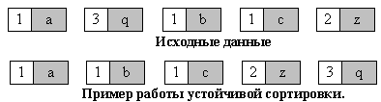

Оценка алгоритмов сортировки
Время сортировки
Память
Устойчивость
Естественность поведения
Notes:
Ни одна другая проблема не породила такого количества разнообразнейших решений, как задача сортировки. Универсального, наилучшего алгоритма сортировки на данный момент не существует. Однако, имея приблизительные характеристики входных данных, можно подобрать метод, работающий оптимальным образом. Для этого необходимо знать параметры, по которым будет производиться оценка алгоритмов.
Время сортировки – основной параметр, характеризующий быстродействие алгоритма.
Память – один из параметров, который характеризуется тем, что ряд алгоритмов сортировки требуют выделения дополнительной памяти под временное хранение данных. При оценке используемой памяти не будет учитываться место, которое занимает исходный массив данных и независящие от входной последовательности затраты, например, на хранение кода программы.
Устойчивость – это параметр, который отвечает за то, что сортировка не меняет взаимного расположения равных элементов.
СЛАЙД
Взаимное расположение равных элементов с ключом 1 и дополнительными полями "a", "b", "c" осталось прежним: элемент с полем "a", затем - с "b", затем - с "c".
Взаимное расположение равных элементов с ключом 1 и дополнительными полями "a", "b", "c" изменилось.
Естественность поведения – параметр, которой указывает на эффективность метода при обработке уже отсортированных, или частично отсортированных данных.
Алгоритм ведет себя естественно, если учитывает эту характеристику входной последовательности и работает лучше.

Slide 5
Классификация сортировок
По различным признакам:
  по количеству использований операций сравнения
  по потребности в дополнительной памяти
  по устойчивости
Наиболее часто и подробно рассматривают классификацию алгоритмов сортировки на внутренние и внешние.
Notes:
Все разнообразие и многообразие алгоритмов сортировок можно классифицировать по различным признакам, например, по устойчивости, по поведению, по использованию операций сравнения, по потребности в дополнительной памяти, по потребности в знаниях о структуре данных, выходящих за рамки операции сравнения, и другие.
Наиболее подробно рассматривают классификацию алгоритмов сортировки на внутренние и внешние.

Slide 6
Внутренняя и внешняя сортировка
Внутренняя сортировка (англ. internal sort) — сортировка данных, при которой оперативной памяти достаточно для помещения в неё сортируемого массива данных с произвольным доступом к любой ячейке и собственно для выполнения алгоритма.
  сортировка происходит максимально быстро, т. к. время обращения к периферийным устройствам значительно выше чем к оперативной памяти.
  является базовой для любого алгоритма внешней сортировки - отдельные части массива данных сортируются в оперативной памяти и с помощью специального алгоритма сцепляются в один массив, упорядоченный по ключу.
Внешняя сортировка - сортировка данных, расположенных на периферийных устройствах и не вмещающихся в оперативную память.
  используют для обработки больших списков данных, которые не помещаются в оперативную память.
  последовательный доступ к данным, расчленение данных на части последовательно помещающихся и обрабатываемых в оперативной памяти.
  используют внешнюю память (как правило, жесткие и гибкие диски, магнитные ленты).
  используется в СУБД (большие объемы информации)
Notes:
Внутренняя сортировка (англ. internal sort) — сортировка данных, при которой оперативной памяти достаточно для помещения в неё сортируемого массива данных с произвольным доступом к любой ячейке и собственно для выполнения алгоритма.
Особенности
сортировка происходит максимально быстро, т. к. время обращения к периферийным устройствам значительно выше чем к оперативной памяти.
является базовой для любого алгоритма внешней сортировки - отдельные части массива данных сортируются в оперативной памяти и с помощью специального алгоритма сцепляются в один массив, упорядоченный по ключу.
Внешняя сортировка - сортировка данных, расположенных на периферийных устройствах и не вмещающихся в оперативную память.
Особенности
1. используют для обработки больших списков данных, которые не помещаются в оперативную память, и соответственно невозможно использовать алгоритмы внутренней сортировки.
2. внешняя сортировка изначально применялась для данных расположенных на ленточных устройствах (стриммерах), и по сегодняшний день сохранились некоторые особенности, связанные с последовательным доступом к данным. А именно при внешней сортировки, происходит расчленение данных на части последовательно помещающихся и обрабатываемых в оперативной памяти.
3. идея большинства методов заключается в расчленении данных на ряд последовательностей помещающихся в оперативную память.
использует внешнюю память (как правило, жесткие и гибкие диски).
4. часто используется в СУБД, т.к. там хранятся большие объемы информации разместить, которые в оперативной памяти целиком не помещаются.
Обращение к различным носителям накладывает некоторые дополнительные ограничения на данный алгоритм:
доступ к носителю осуществляется последовательным образом, то есть в каждый момент времени можно считать или записать только элемент, следующий за текущим;
объем данных не позволяет им разместиться в ОЗУ.
Внешняя сортировка оперирует с запоминающими устройствами большого объема, но с доступом не произвольным, а последовательным (сортировка файлов), т.е в данный момент мы 'видим' только один элемент, а затраты на перемотку по сравнению с памятью неоправданно велики . Это приводит к специальным методам сортировки, обычно использующим дополнительное дисковое пространство.

Slide 7
Различия м\у внеш. и внутр. сортировкой
Когда используются методы внутренней сортировки:
  Если сортируемый файл с данными целиком помещается в память
Когда используются методы внешней сортировки:
  Если сортируемый файл целиком не помещается в оперативную память, т.е. сортировка данных требует разбиения данных на большие блоки, которые одновременно не находятся в оперативной памяти,
  или же сортировка происходит последовательным образом с ленты или диска то, такая сортировка называется внешней сортировкой.
Внутренняя сортировка значительно эффективней внешней, так как на обращение к оперативной памяти затрачивается намного меньше времени, чем к внешним запоминающим устройствам.
Notes:
Еще раз подчеркнем основное отличие внутренней сортировки от внешней.
Если сортируемый файл с данными целиком помещается в память (или целиком помещается в массив), то для него мы используем внутренние методы сортировки.
Если же сортируемый файл целиком не помещается в оперативную память, т.е. сортировка данных требует разбиения данных на большие блоки, которые одновременно не находятся в оперативной памяти, или же сортировка происходит последовательным образом с ленты или диска то, такая сортировка называется внешней сортировкой.
Внутренняя сортировка значительно эффективней внешней, так как на обращение к оперативной памяти затрачивается намного меньше времени, чем к внешним запоминающим устройствам. Но не всегда бывает возможным загрузить весь объем сортируемых данных в ОП, поэтому

Slide 8
Алгоритмы сортировок
Алгоритмы внутренней сортировки (элементарные методы)
  Сортировка выбором
  Сортировка вставкой
  Пузырьковая сортировка
  …
Алгоритмы внутренней сортировки (усовершенствованные)
  Пирамидальная сортировка
  Сортировка методом Шелла
  Быстрая сортировка Хоара
  Разделяющая сортировка
  …
Алгоритмы внешней сортировки
  Прямое слияние (двухпутевое слияние)
  Естественное слияние
  Многопутевое слияние (n-путевое слияние)
  …
Notes:
Итак, какие же бывают алгоритмы сортировок.
В нашей лекции мы рассматривали некоторые «элементарные» алгоритмы.
1. Такие алгоритмы дают наиболее простой способ изучить терминологию и основные механизмы работы алгоритмов сортировки, что позволяет получить необходимую базу для изучения более сложных алгоритмов.
2. Для многих задач сортировки бывает лучше использовать простые методы, чем более сложные алгоритмы. Программы сортировки часто используются только один раз (или небольшое количество раз). Если количество элементов которые нужно отсортировать не велико (скажем меньше чем 500 элементов), то возможно, что использование простого алгоритма будет более эффективно, чем разработка и отладка сложного алгоритма. Элементарные методы всегда пригодны для маленьких файлов (скажем меньших чем 50 элементов); маловероятно, что сложный алгоритм было бы разумно использовать для таких файлов, если конечно не нужно сортировать большое количество таких файлов.
3. И наконец некоторые из простых методов можно расширить до более лучших методов или использовать их для улучшения более сложных.
Это касается алгоритмов «элементарной» внутренней сортировки.
Существует множество усовершенствованных алгоритмов внутренней сортировки: СЛАЙД.
Кому интересно может найти детальное описание этих алгоритмов в интернете.

Slide 9
Раздел
Алгоритмы внутренней сортировки

Slide 10
Внутренняя сортировка
Квадратичные и субквадратичные алгоритмы
  Сортировка выбором (SelectSort)
  Сортировка пузырьком (BubbleSort) и ее улучшения
  Сортировка простыми вставками (InsertSort)
  Cортировка методом Шелла (ShellSort)
  …
Более совершенные алгоритмы
  Бинарная пирамидальная сортировка (HeapSort)
  Быстрая сортировка Хоара (QuickSort)
  …
Notes:
Внутренняя сортировка является базовой для любого алгоритма внешней сортировки – отдельные части массива данных сортируются в оперативной памяти и с помощью специального алгоритма сцепляются в один массив, упорядоченный по ключу.
Следует отметить, что внутренняя сортировка значительно эффективней внешней, так как на обращение к оперативной памяти затрачивается намного меньше времени, чем к носителям.

Slide 11
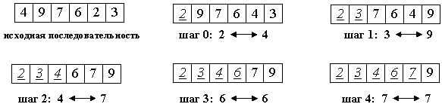

Сортировка выбором
Шаги алгоритма:
Находим минимальное значение в текущей последовательности.
Производим обмен этого значения со значением на первой неотсортированной позиции.
Сортируем хвост списка, исключив из рассмотрения уже отсортированные элементы.
Notes:
Первый алгоритм сортировки, который мы рассмотрим – это сортировка выбором.
Идея метода состоит в том, чтобы создавать отсортированную последовательность путем присоединения к ней одного элемента за другим в правильном порядке.
Будем строить готовую последовательность, начиная с левого конца массива.
Алгоритм состоит из n последовательных шагов, начиная от нулевого и заканчивая (n-1)-м.
На i-м шаге выбираем наименьший из элементов текущей неотсортированной последовательности a[i] ... a[n]
Меняем местами найденный минимальный элемент с a[i]-ым, т.е. первым в неотсортированной части последовательности.
Сортируем хвост списка, исключив из рассмотрения уже отсортированные элементы.
Вне зависимости от номера текущего шага i, последовательность a[0]...a[i] (выделена курсивом) является упорядоченной.
Таким образом, на (n-1)-м шаге вся последовательность, кроме a[n] оказывается отсортированной, а a[n] стоит на последнем месте по праву: все меньшие элементы уже ушли влево.
==========================================================
Для нахождения наименьшего элемента из n рассматриваемых алгоритм совершает n-1 сравнений.
С учетом того, что количество рассматриваемых на очередном шаге элементов уменьшается на единицу, общее количество операций:
(n-1) + (n-2) + (n-3) + ... + 1 = O(n²).
Таким образом, так как число обменов всегда будет меньше числа сравнений, время сортировки растет квадратично относительно количества элементов.
Алгоритм не использует дополнительной памяти: все операции происходят "на месте".

Slide 12

Метод сортировки выбором
Неустойчив
Неестественнен
Notes:
Устойчив ли этот метод ?
СЛАЙД
Результат ее сортировки можно увидеть уже после шага 0, так как больше обменов не будет. Порядок ключей 2a, 2b был изменен на 2b, 2a, так что метод неустойчив.
Если входная последовательность почти упорядочена, то сравнений будет столько же, значит алгоритм ведет себя неестественно.

Slide 13
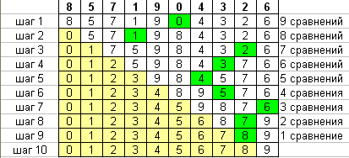
Еще пример сортировки выбором
Шаги алгоритма:
Находим минимальное значение в текущей последовательности.
Производим обмен этого значения со значением на первой неотсортированной позиции.
Сортируем хвост списка, исключив из рассмотрения уже отсортированные элементы.

Slide 14
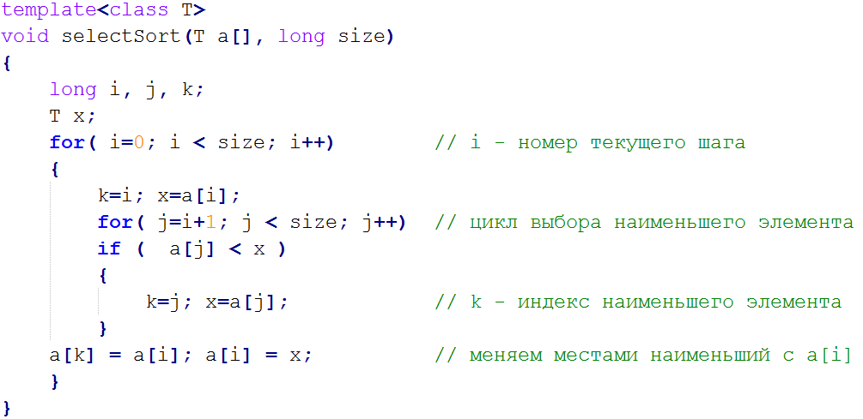
Код сортировка выбором

Slide 15
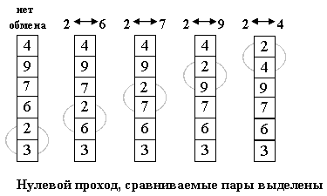
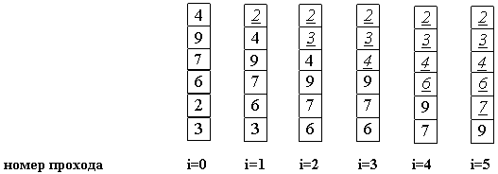
Сортировка пузырьком
Notes:
Следующий метод сортировки – сортировка пузырьком.
Для удобства расположим массив элементов сверху вниз, от нулевого элемента - к последнему.
Идея метода: шаг сортировки состоит в проходе снизу вверх по массиву. По пути просматриваются пары соседних элементов. Если элементы некоторой пары находятся в неправильном порядке, то меняем их местами.
СЛАЙД
После очередного прохода по массиву "вверху" оказывается самый "легкий" элемент - отсюда аналогия с пузырьком. Следующий проход делается до второго сверху элемента, таким образом второй по величине элемент поднимается на правильную позицию...
Делаем проходы по все уменьшающейся нижней части массива до тех пор, пока в ней не останется только один элемент. На этом сортировка заканчивается, так как последовательность упорядочена по возрастанию.
Проходы по массиву повторяются до тех пор, пока на очередном проходе не окажется, что обмены больше не нужны, что означает — массив отсортирован.
Ниже приведет код, который описывает сортировку пузырьком.
На входе у нас имеется массив А, состоящий из элементов.
Первоначально мы присваиваем переменной t = истина.
Далее у нас идет цикл, который выполняется пока t=истина.
Далее внутри цикла переменной t присваивается значение ложь.
Дальше следует еще один цикл, в котором переменная j перебирается от 1 до n-1.
В случае если порядок элементов A[j]>A[j+1] неверный, то эти элементы меняются местами. И в этом случае переменной t присваивается значение истина.
Т.о. переменная t будет сообщать нам нужныли еше обмены или нет. В том случае если мы пройдем внутренний цикл и у нас не одного обмена не произойдет то, переменной t ни разу не будет присвоено значение истина. Это приведет к тому, что внешний цикл прервется.
Т.е. другими словами: если при проходе не было совершено ни одного обмена то, будет сделан вывод, что обмены больше не нужны и массив отсортирован, и алгоритм завершится.
Давайте оценим сложность этого алгоритма.

Slide 16
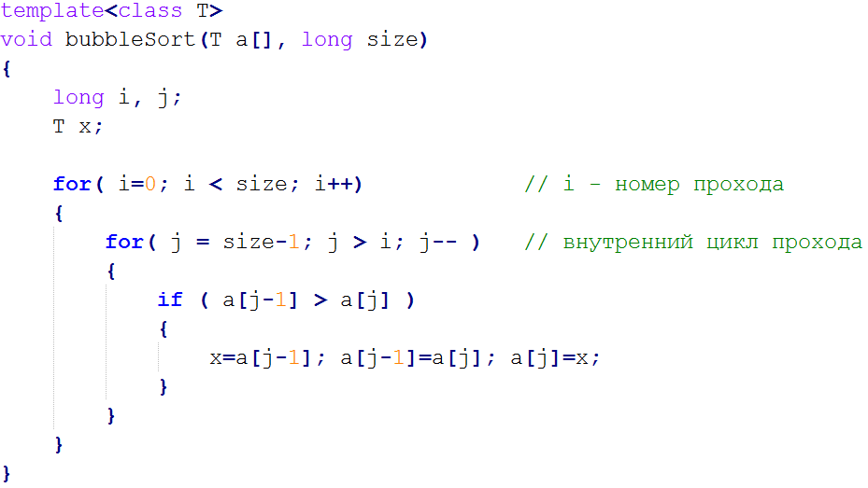
Код сортировки пузырьком
Сложность O(n²)
Notes:
На слайде приведен код, который описывает сортировку пузырьком.
На входе у нас имеется массив А, состоящий из элементов.
Внешний цикл отсчитывает число проходов по массиву.
Внутренний цикл проходит от текущего элемента до последнего.
Внутри проверяется условие перестановки, если оно «истина», то элементы меняются местами, если «ложь» то не меняются.
Среднее число сравнений и обменов имеют квадратичный порядок роста: O(n²), отсюда можно заключить, что алгоритм пузырька очень медленен и малоэффективен.
Тем не менее, у него есть громадный плюс: он прост и его можно по-всякому улучшать.
=====================
Получается, что сложность алгоритма сортировки пузырьком и сортировки выбором одинакова. Но имейте ввиду, что мы используем асимптотическую сложность, т.е. немного завышенную. Если мы будем сортировать определенные (известные) данные, т.е. конкретный массив время выполнения можут быть меньше полученной оценки, т.к. асимптотическая сложность – это самая верхняя оценка, самый наихудший случай. Такая оценка не может нам сказать сколько времени будет выполняться алгоритм в каждом конкретном случае.
В данном случае мы не учитывает на сколько данные уже отсортированы, а предполагаем самый наихудший вариант.
Еще раз повторим материал из первой лекции. Оценка сложности алгоритма позволяет нам оценить время того, сколько будет выполняться наш алгоритм в зависимости от размера входных данных.
Зная время выполнения всех операций и их количество мы можем оценить время выполнения всего алгоритма.
Другими словами если у нас есть массив из 10000 элементов и есть какая-то вычислительная машина с определенной скоростью процессора и определенным объемом памяти, нам необходимо знать, сколько по времени будет сортироваться этот массив, это может быть секунда, минута, час или год. Вот именно для этого и нужна оценка сложности алгоритма.
Такой вид оценки редко применяется на практике.
В основном используется другой вид оценки – асимптотическая оценка сложности.
Используется такой вид оценки в следующей задаче.
Например: нам необходимо сравнить два алгоритма между собой. В случае если у одного алгоритма сложность n, а у другого n^2. То мы можем сделать вывод, что второй алгоритм хуже первого.

Slide 17
Модификации сортировки пузырьком
Улучшение 1: запоминать производился ли на данном проходе какой-либо обмен
Улучшение 2: запоминать индекс последнего обмена k.
Улучшение 3: менять направление следующих один за другим проходов: "шейкер-сортировка"
2 3 4 5 6 1
6 1 2 3 4 5
Notes:
Улучшения алгоритма сортировки пузырьком.
Во-первых, рассмотрим ситуацию, когда на каком-либо из проходов не произошло ни одного обмена. Что это значит?
Это значит, что все пары расположены в правильном порядке, так что массив уже отсортирован. И продолжать процесс не имеет смысла (особенно, если массив был отсортирован с самого начала !).
Итак, первое улучшение алгоритма заключается в запоминании, производился ли на данном проходе какой-либо обмен. Если нет - алгоритм заканчивает работу.
Процесс улучшения можно продолжить, если запоминать не только сам факт обмена, но и индекс последнего обмена k. Действительно: все пары соседних элементов с индексами, меньшими k, уже расположены в нужном порядке. Дальнейшие проходы можно заканчивать на индексе k, вместо того чтобы двигаться до установленной заранее верхней границы.
Качественно другое улучшение алгоритма можно получить из следующего наблюдения. Хотя легкий пузырек снизу поднимется наверх за один проход, тяжелые пузырьки опускаются с минимальной скоростью: один шаг за итерацию.
Так что массив 2 3 4 5 6 1 будет отсортирован за 1 проход, а сортировка последовательности 6 1 2 3 4 5 потребует 5 проходов.
Чтобы избежать подобного эффекта, можно менять направление следующих один за другим проходов. Получившийся алгоритм иногда называют "шейкер-сортировкой".

Slide 18
Сортировка пузырьком
Выводы
Среднее (оно же худшее) количество операций остается квадратичным.
Дополнительная память, очевидно, не требуется
Notes:
Описанные изменения повлияли на эффективность метода?
Среднее количество сравнений, хоть и уменьшилось, но порядок роста остался O(n²), в то время как число обменов не поменялось вообще никак. Среднее (оно же худшее) количество операций остается квадратичным.
Дополнительная память, очевидно, не требуется. Поведение усовершенствованного (но не начального) метода довольно естественное, почти отсортированный массив будет отсортирован намного быстрее случайного.
На практике метод пузырька, даже с улучшениями, работает, увы, слишком медленно.
А потому - почти не применяется.

Slide 19
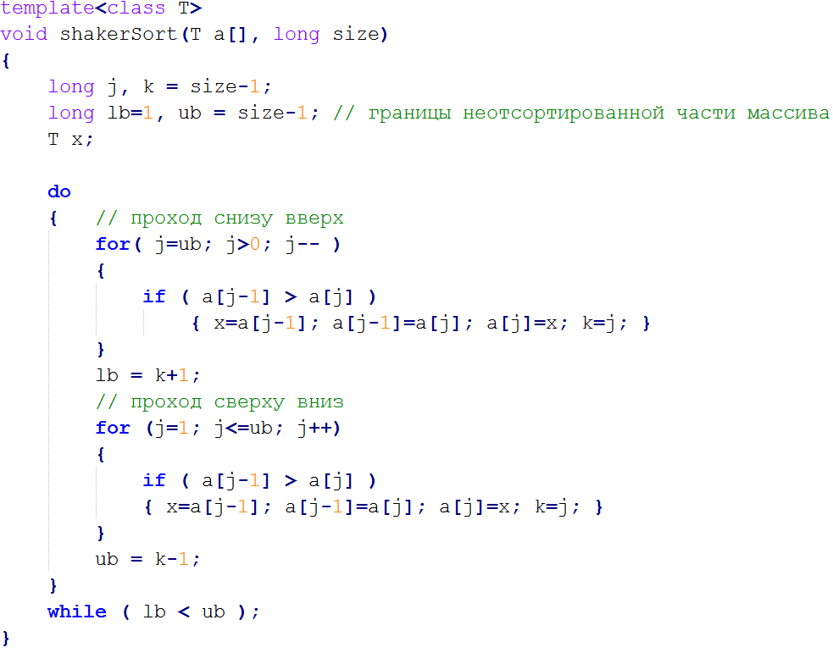
«Шейкер-сортировка»

Slide 20
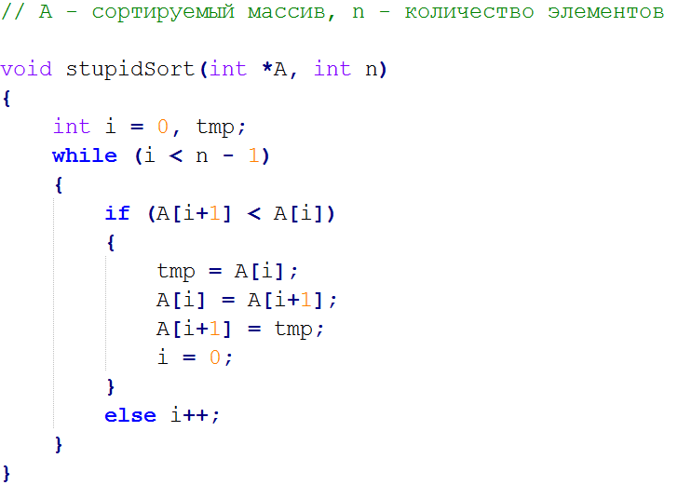
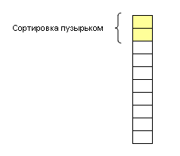
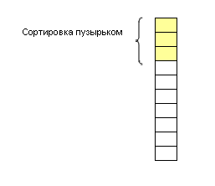
Глупая сортировка
Сложность O(n³)
Notes:
Итак, чтобы вы оценили разницу, следующий алгоритм, который мы рассмотрим, будет так называемы алгоритм глупой сортировки.
Здесь приведена функция на С, которая собственно и осуществляет алгоритм такой сортировки.
Функции передается массив А, в котором находятся элементы, которые надо отсортировать и количество этих элементов n.
Алгоритм глупой сортировки очень похож на алгоритм сортировки пузырьком. Единственное отличие состоит в том, что после обмена между собой двух элементов мы возвращаемся снова к самому первому элементу, т.е. начинаем все сначала.
Итак, суть алгоритма состоит в том, что мы берем первые два элемента массива и сортируем их пузырьком. Затем берем три элемента массива и тоже сортируем их пузырьком. И так далее.
В конце у нас будет n сортировок пузырьком, а так как у каждой сортировки пузырьком сложность n^2 то отсюда следует, что сложность алгоритма глупой сортировки n^3.
Ну и очевидно, что такое алгоритм на порядок сложнее или менее эффективнее, чем сортировка пузырьком. Особенно такая неэффективность будет проявляться, если ваш входной массив состоит из очень большого числа элементов. Т.е. если алгоритму сортировки пузырьком предположим понадобится 1000 операции для того чтобы отсортировать массив, то алгоритму глупой сортировки потребуется порядка 10000 тысяч операций.
Вообще рассуждать об эффективности сортировки можно долго. Но по настоящему выбор сортировки зависит от количества сортируемых данных. Если объем данных у вас не большой то, и выигрыша от больших сложных, требующих много строчек кода алгоритмов сортировки вы не получите, а вот если в этом случае вы буде использовать небольшой по объему алгоритм сортировки пузырьком, получите грубо говоря лучшее соотношение количество кода – эфеективность. Другой случай, если объем данных очень велик, например миллионы элементов, то здесь уже экономия времени от использования больших, сложных алгоритмов может быть весьма существенна.

Slide 21
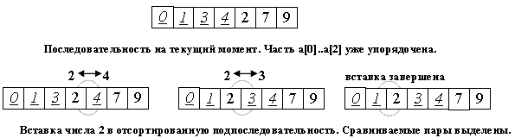
Сортировка вставками
Notes:
Ошибка на слайде a[2] –> a[3]
Сортировка простыми вставками в чем-то похожа на вышеизложенные методы.
Аналогичным образом делаются проходы по части массива, и аналогичным же образом в его начале "вырастает" отсортированная последовательность...
Однако в сортировке пузырьком или выбором можно было четко заявить, что на i-м шаге элементы a[0]...a[i] стоят на правильных местах и никуда более не переместятся. Здесь же подобное утверждение будет более слабым: последовательность a[0]...a[i] упорядочена. При этом по ходу алгоритма в нее будут вставляться (см. название метода) все новые элементы.
Будем разбирать алгоритм, рассматривая его действия на i-м шаге.
Как говорилось выше, последовательность к этому моменту разделена на две части: готовую a[0]...a[i] и неупорядоченную a[i+1]...a[n].
На следующем, (i+1)-м каждом шаге алгоритма берем a[i+1] и вставляем на нужное место в готовую часть массива.
Поиск подходящего места для очередного элемента входной последовательности осуществляется путем последовательных сравнений с элементом, стоящим перед ним.
В зависимости от результата сравнения элемент либо остается на текущем месте(вставка завершена), либо они меняются местами и процесс повторяется.
Т.о., в процессе вставки мы "просеиваем" элемент x к началу массива, останавливаясь в случае, когда:
- Hайден элемент, меньший x или
- Достигнуто начало последовательности.

Slide 22
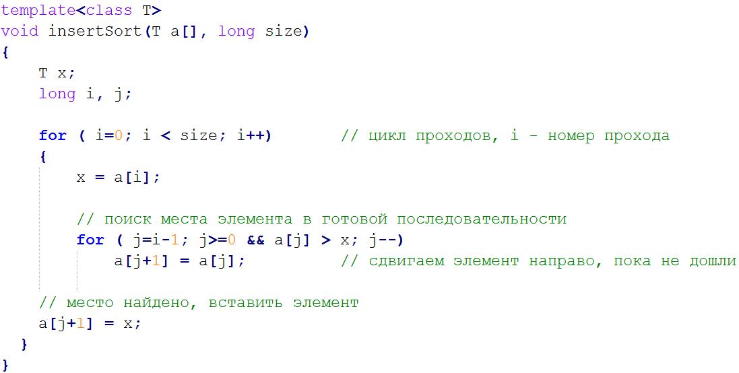
Код сортировки вставками
Сложность O(n²)
Notes:
Аналогично сортировке выбором, среднее, а также худшее число сравнений и пересылок оцениваются как O(n²), дополнительная память при этом не используется.
Хорошим показателем сортировки является весьма естественное поведение: почти отсортированный массив будет досортирован очень быстро. Это, вкупе с устойчивостью алгоритма, делает метод хорошим выбором в соответствующих ситуациях.

Slide 23
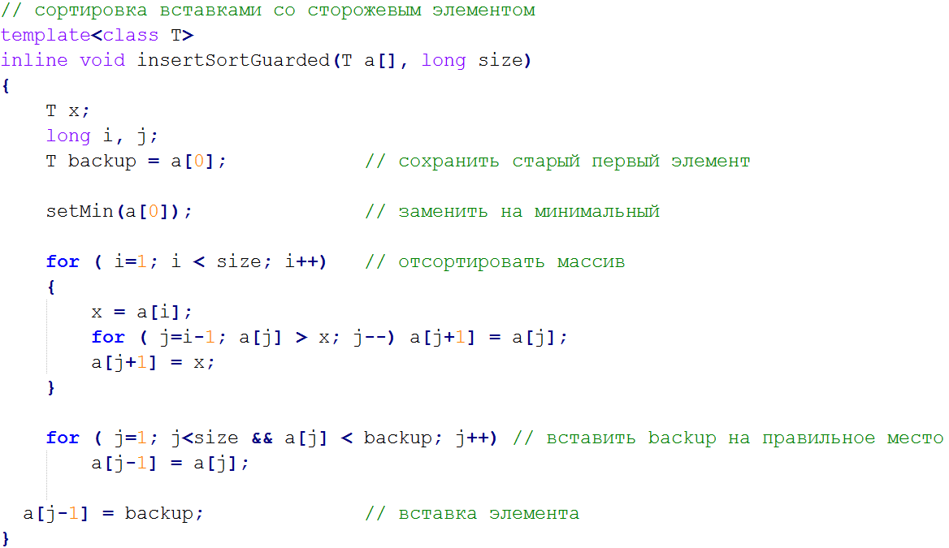
Сортировка вставками со сторожевым элементом
Notes:
Алгоритм можно слегка улучшить.
Заметим, что на каждом шаге внутреннего цикла проверяются 2 условия. Можно объединить их в одно, поставив в начало массива специальный сторожевой элемент. Он должен быть заведомо меньше всех остальных элементов массива.
Тогда при j=0 будет заведомо верно a[0] <= x. Цикл остановится на нулевом элементе, что и было целью условия j>=0.
Таким образом, сортировка будет происходить правильным образом, а во внутреннем цикле станет на одно сравнение меньше. С учетом того, что оно производилось O(n²) раз, это - реальное преимущество. Однако, отсортированный массив будет не полон, так как из него исчезло первое число. Для окончания сортировки это число следует вернуть назад, а затем вставить в отсортированную последовательность a[1]...a[n].
Функция setmin(T& x) должна быть создана пользователем.
Она заменяет x на элемент, заведомо меньший (меньший или равный, если говорить точнее) всех элементов массива.

Slide 24
Сортировка методом Шелла
Общая схема метода состоит в следующем.
  Шаг 1. Происходит упорядочивание элементов n/2 пар (x_{i},x_{n/2+i}) для 1<i<n/2.
  Шаг 2. Упорядочиваются элементы в n/4 группах из четырех элементов (x_{i},x_{n/4+i},x_{n/2+i},x_{3n/4+i}) для 1<i<n/4.
  Шаг 3. Упорядочиваются элементы уже в n/4 группах из восьми элементов и т.д.
  На последнем шаге упорядочиваются элементы сразу во всем массиве x₁,x₂,...,x_{n}.
  На каждом шаге для упорядочивания элементов в группах используется метод сортировки вставками
Notes:
Следующий метод сортировки это метод Шелла
Сортировка Шелла была названа в честь ее изобретателя – Дональда Шелла, который опубликовал этот алгоритм в 1959 году. Общая идея сортировки Шелла состоит в сравнении на начальных стадиях сортировки пар значений, расположенных достаточно далеко друг от друга в упорядочиваемом наборе данных. Такая модификация метода сортировки позволяет быстро переставлять далекие неупорядоченные пары значений (сортировка таких пар обычно требует большого количества перестановок, если используется сравнение только соседних элементов).
Общая схема на слайде.
Метод, предложенный Дональдом Л. Шеллом, является неустойчивой сортировкой по месту.
Эффективность метода Шелла объясняется тем, что сдвигаемые элементы быстро попадают на нужные места.
Среднее время для сортировки Шелла равняется O(n^{1.25}), для худшего случая оценкой является O(n^{1.5}).

Slide 25



Сортировка Шелла
Шаг 0: исходный массив
Шаг 1: сортируем вставками
8 групп по 2 элемента
Шаг 2: сортируем вставками
4 групп по 4 элемента
Шаг 3: сортируем вставками
2 групп по 8 элемента
Шаг 4: сортируем вставками
1 групп из 16 элементов
Сложность O(n^{3/2})
Notes:
Шаг.0.
Сортировка Шелла является довольно интересной модификацией алгоритма сортировки простыми вставками.
Рассмотрим следующий алгоритм сортировки массива a[0].. a[15]. СЛАЙД.
Шаг.1.
Вначале сортируем простыми вставками каждые 8 групп из 2-х элементов (a[0], a[8[), (a[1], a[9]), ... , (a[7], a[15]).
Шаг.2.
Потом сортируем каждую из 4х групп по 4 элемента (a[0], a[4], a[8], a[12]), ..., (a[3], a[7], a[11], a[15]).
Например: в нулевой группе будут элементы 4, 12, 13, 18, в первой - 3, 5, 8, 9 и т.п.
Шаг.3.
Далее сортируем 2 группы по 8 элементов, начиная с (a[0], a[2], a[4], a[6], a[8], a[10], a[12], a[14]).
Шаг.4.
В конце сортируем вставками все 16 элементов.
=============================================
Очевидно, лишь последняя сортировка необходима, чтобы расположить все элементы по своим местам.
Так зачем нужны остальные ?
Hа самом деле они продвигают элементы максимально близко к соответствующим позициям, так что в последней стадии число перемещений будет весьма невелико. Последовательность и так почти отсортирована. Ускорение подтверждено многочисленными исследованиями и на практике оказывается довольно существенным.
Единственной характеристикой сортировки Шелла является приращение - расстояние между сортируемыми элементами, в зависимости от прохода. В конце приращение всегда равно единице - метод завершается обычной сортировкой вставками, но именно последовательность приращений определяет рост эффективности.
=============================================

Slide 26

Модификации сортировки методом шелла (Седжвик)
8, 4, 2, 1
inc[s-1], если 3*inc[s] > size,…, 41, 19, 5, 1
Сложность: средний O(n^{7/6}), худший O(n^{4/3})
Notes:
Использованный в примере набор ..., 8, 4, 2, 1 - неплохой выбор, особенно, когда количество элементов - степень двойки.
Однако гораздо лучший вариант предложил Р.Седжвик. Его последовательность имеет вид: СЛАЙД
При использовании таких приращений среднее количество операций: O(n^{7/6}), в худшем случае - порядка O(n^{4/3}).
Обратим внимание на то, что последовательность вычисляется в порядке, противоположном используемому: inc[0] = 1, inc[1] = 5, ... Формула дает сначала меньшие числа, затем все большие и большие, в то время как расстояние между сортируемыми элементами, наоборот, должно уменьшаться. Поэтому массив приращений inc вычисляется перед запуском собственно сортировки до максимального расстояния между элементами, которое будет первым шагом в сортировке Шелла. Потом его значения используются в обратном порядке.
При использовании формулы Седжвика следует остановиться на значении inc[s-1], если 3*inc[s] > size.

Slide 27
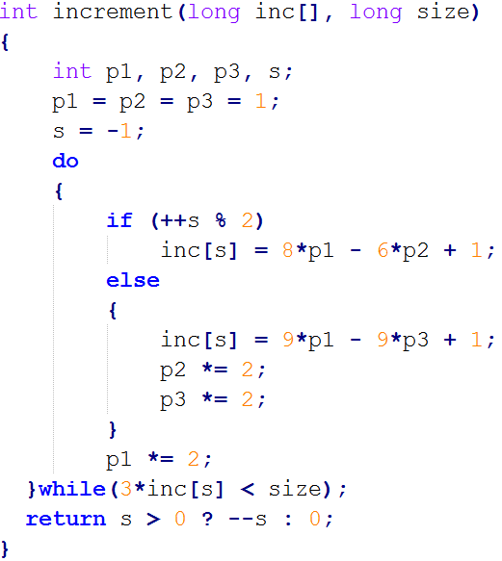
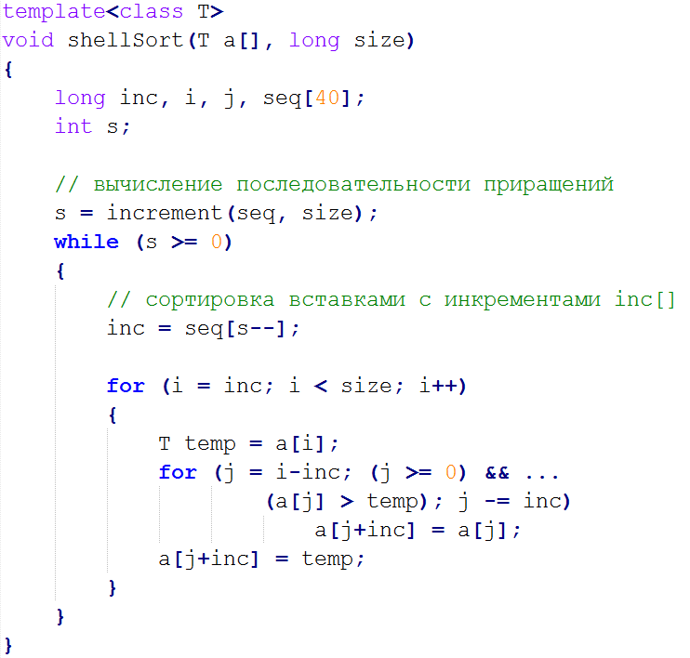
Код сортировки методом Шелла + Седжвик
Notes:
Часто вместо вычисления последовательности во время каждого запуска процедуры, ее значения рассчитывают заранее и записывают в таблицу, которой пользуются, выбирая начальное приращение по тому же правилу: начинаем с inc[s-1], если 3*inc[s] > size.

Slide 28
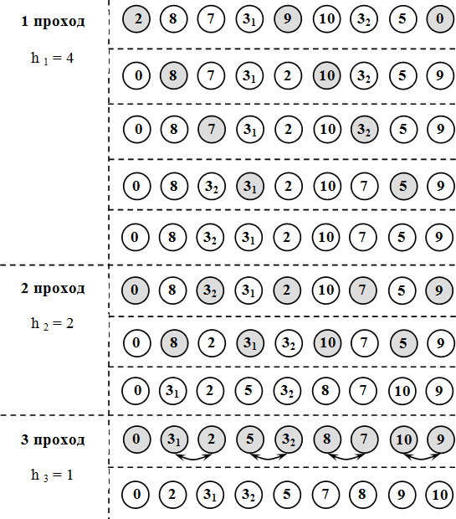
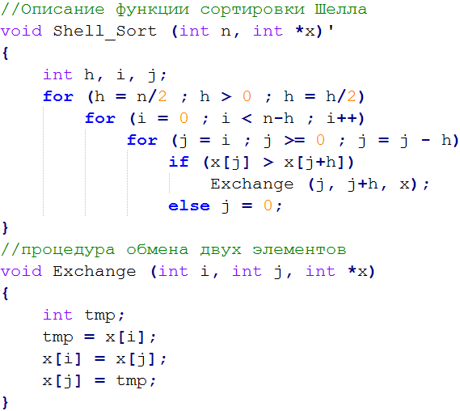
Пример сортировка методом Шелла
Альтернативная реализация сортировки методом Шелла
Демонстрация сортировки по неубыванию методом Шелла

Slide 29
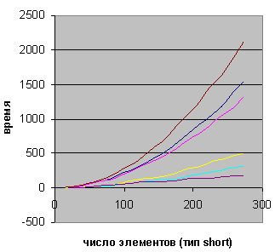
Сравнение времени сортировок
коричневая линия: сортировка пузырьком;
синяя линия: шейкер-сортировка;
розовая линия: сортировка выбором;
желтая линия: сортировка вставками;
голубая линия: сортировка вставками со сторожевым элементом;
фиолетовая линия: сортировка Шелла.
Notes:
Изображенный график иллюстрирует разницу в эффективности изученных алгоритмов.

Slide 30
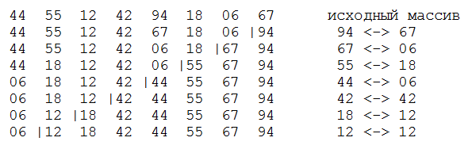
Пирамидальная сортировка
Сортировка выбором
Вспомогательная структура, позволяющая выбирать максимальный элемент последовательности не за O(n), а за O(log n) времени
Сложность O(n²)
Сложность O(n*log n)
Notes:
Итак, мы постепенно переходим от более-менее простых к сложным, но эффективным методам.
Пирамидальная сортировка является первым из рассматриваемых методов, быстродействие которых оценивается как O(n log n).
Данный метод сортировки был предложен Дж. У. Дж. Уильямсом и Р.У. Флойдом в 1964 году. Пирамидальная сортировка в некотором роде является модификацией такого подхода, как сортировка выбором, с тем лишь отличием, что минимальный (или максимальный) элемент из неотсортированной последовательности выбирается за меньшее количество операций. Для такого быстрого выбора из этой неотсортированной последовательности строится некоторая структура. Именно суть данного метода и состоит в построении такой структуры, которая называется пирамидой.
В качестве некоторой подготовки к основному методу, рассмотрим перевернутую сортировку выбором.
Во время прохода, вместо вставки наименьшего элемента в левый конец массива, будем выбирать наибольший элемент, а готовую последовательность строить в правом конце.
Пример действий для массива a[0]... a[7] на слайде.
Вертикальной чертой отмечена левая граница уже отсортированной(правой) части массива.
=========================================
Рассмотрим оценку количества операций подробнее.
Всего выполняется n шагов, каждый из которых состоит в выборе наибольшего элемента из последовательности a[0]..a[i] и последующем обмене. Выбор происходит последовательным перебором элементов последовательности, поэтому необходимое на него время: O(n). Итак, n шагов по O(n) каждый - это O(n²).
Произведем усовершенствование: построим структуру данных, позволяющую выбирать максимальный элемент последовательности не за O(n), а за O(log n) времени.
Тогда общее быстродействие сортировки будет n*O(logn) = O(n log n).
Эта структура также должна позволять быстро вставлять новые элементы (чтобы быстро ее построить из исходного массива) и удалять максимальный элемент (он будет помещаться в уже отсортированную часть массива - его правый конец).

Slide 31
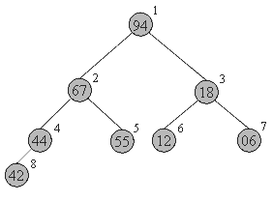
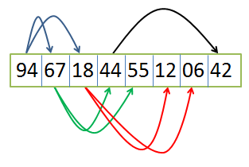
Пирамида
  Пирамида (сортирующее дерево, двоичная куча) – двоичное дерево с упорядоченными листьями (корень дерева – наименьший или наибольший элемент) [осн.условие каждый элемент меньше, либо равен родителю
Пирамида в виде дерева
Пирамида в виде массива
Notes:
Пирамида (сортирующее дерево, двоичная куча) – двоичное дерево с упорядоченными листьями (корень дерева – наименьший или наибольший элемент).
Пирамиду можно представить в виде массива.
Первый элемент пирамиды является наименьшим или наибольшим (корнем), что зависит от ключа сортировки.
Последовательность чисел x_{i},x_{i+1},...,x_{n} формирует пирамиду, если для всех k=i, i+1,...,n/2 выполняются неравенства x_{k} > x_{2k}, x_{k} > x_{i} (или x_{k} < x_{2k}, x_{k} < x_{2k+1} ). Элементы x_{2i} и x_{2i+1} называются потомками элемента x_{i}.
Массив чисел 94 67 18 44 55 12 06 42 является пирамидой. Такой массив удобно изображать в виде дерева. Первый элемент массива, элементы которого образуют собой пирамиду, является наибольшим (или наименьшим). Если массив представлен в виде пирамиды, то массив легко отсортировать.
==============================
Иными словами.
Соответствие между геометрической структурой пирамиды как дерева и массивом устанавливается по следующей схеме:
в a[0] хранится корень дерева
левый и правый сыновья элемента a[i] хранятся, соответственнно, в a[2i+1] и a[2i+2]
Таким образом, для массива, хранящего в себе пирамиду, выполняется следующее характеристическое свойство: a[i] >= a[2i+1] и a[i] >= a[2i+2].
===========================================
Плюсы такого хранения пирамиды очевидны:
никаких дополнительных переменных, нужно лишь понимать схему.
узлы хранятся от вершины и далее вниз, уровень за уровнем.
узлы одного уровня хранятся в массиве слева направо.
Запишем в виде массива пирамиду, изображенную выше.
Слева-направо, сверху-вниз: 94 67 18 44 55 12 06 42.
На рисунке место элемента пирамиды в массиве обозначено цифрой справа-вверху от него.
Восстановить пирамиду из массива как геометрический объект легко - достаточно вспомнить схему хранения и нарисовать, начиная от корня.

Slide 32
Просеивание
Просеивание – это построение новой пирамиды по следующему алгоритму: новый элемент помещается в вершину дерева, далее он перемещается ("просеивается") по пути вниз на основе сравнения с дочерними элементами. Спуск завершается, если результат сравнения с дочерними элементами соответствует ключу сортировки.
Notes:
В основе лежи процесс «просеивания».

Slide 33
Алгоритм пирамидальной сортировки
Алгоритм пирамидальной сортировки.
  Шаг 1. Преобразовать массив в пирамиду.
  Шаг 2. Использовать алгоритм сортировки пирамиды.
Notes:
Алгоритм преобразования массива в пирамиду (построение пирамиды).
Пусть дан массив x[1],x[2],...,x[n].
Шаг 1. Устанавливаем k=n/2.
Шаг 2. Перебираем элементы массива в цикле справа налево для i=k,k-1,...,1. Если неравенства x_{i} > x_{2i}, x_{i}> x_{2i+1} не выполняются, то повторяем перестановки x_{i} с наибольшим из потомков. Перестановки завершаются при выполнении неравенств x_{i} > x_{2i}, x_{i} > x_{2i+1}.
Алгоритм сортировки пирамиды.
Рассмотрим массив размерности n, который представляет пирамиду x[1],x[2],...,x[n].
Шаг 1. Переставляем элементы x[1] и x[n].
Шаг 2. Определяем n=n-1. Это эквивалентно тому, что в массиве из дальнейшего рассмотрения исключается элемент x[n].
Шаг 3. Рассматриваем массив x[1],x[2],...,x[n-1], который получается из исходного за счет исключения последнего элемента. Данный массив из-за перестановки элементов уже не является пирамидой. Но такой массив легко преобразовать в пирамиду. Это достигается повторением перестановки значения элемента из x[1] с наибольшим из потомков. Такая перестановка продолжается до тех пор, пока элемент из x[1] не окажется на месте элемента x[i] и при этом будут выполняться неравенства x[i] > x[2i], x[i] > x[2i+1]. Тем самым определяется новое место для значения первого элемента из x[1].
Шаг 4. Повторяем шаги 2, 3, 4 до тех пор, пока не получим n=1. Произвольный массив можно преобразовать в пирамиду.

Slide 34
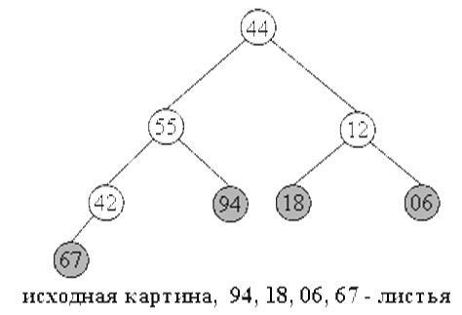
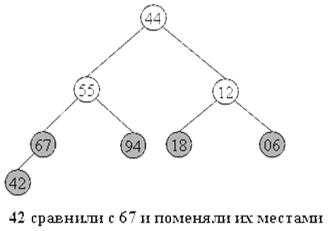
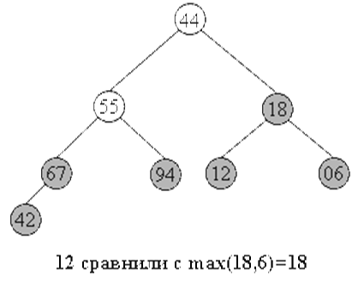
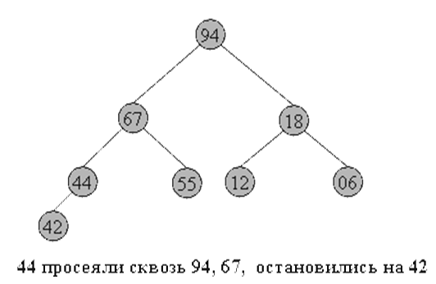
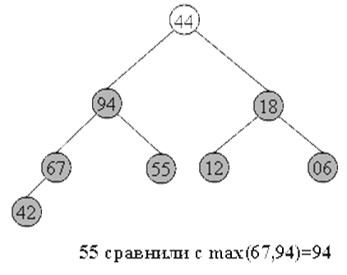
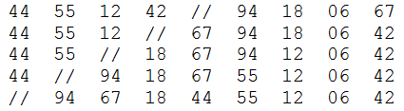
Фаза 1. пирамидальной сортировки
Построение пирамиды
Шаг.1
Шаг.2
Шаг.3
Шаг.5
Шаг.4
Notes:
Начать построение пирамиды можно с a[k]...a[n], k = [size/2].
Эта часть массива удовлетворяет свойству пирамиды, так как не существует индексов i,j: i = 2i+1 ( или j = 2i+2 )...
Просто потому, что такие i,j находятся за границей массива.
Следует заметить, что неправильно говорить о том, что a[k]..a[n] является пирамидой как самостоятельный массив.
Это, вообще говоря, не верно: его элементы могут быть любыми.
Свойство пирамиды сохраняется лишь в рамках исходного, основного массива a[0]...a[n].
Далее будем расширять часть массива, обладающую столь полезным свойством, добавляя по одному элементу за шаг.
Следующий элемент на каждом шаге добавления - тот, который стоит перед уже готовой частью.
Чтобы при добавлении элемента сохранялась пирамидальность, будем использовать следующую процедуру расширения пирамиды a[i+1]..a[n] на элемент a[i] влево:
Смотрим на сыновей слева и справа - в массиве это a[2i+1] и a[2i+2] и выбираем наибольшего из них.
Если этот элемент больше a[i] - меняем его с a[i] местами и идем к шагу 2, имея в виду новое положение a[i] в массиве.
Иначе конец процедуры.
Новый элемент "просеивается" сквозь пирамиду.
Пример.
В геометрической интерпретации ключи из начального отрезка a[size/2]...a[n] является листьями в бинарном дереве, как изображено ниже. Один за другим остальные элементы продвигаются на свои места, и так - пока не будет построена вся пирамида.
На рисунках изображен процесс построения.
Неготовая часть пирамиды (начало массива) окрашена в белый цвет, удовлетворяющий свойству пирамиды конец массива - в темный.

Slide 35
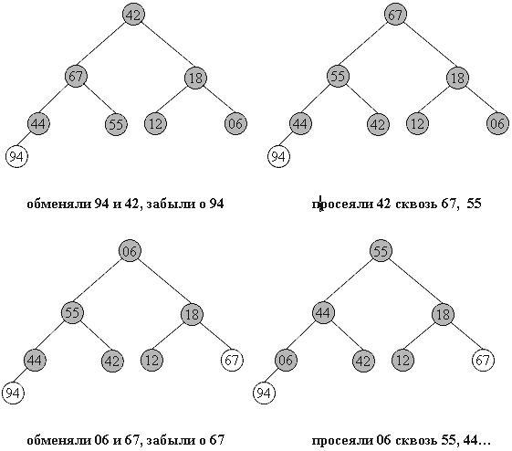
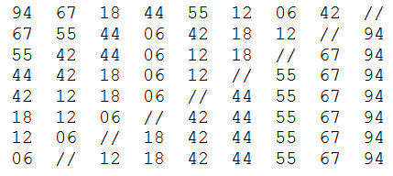
Фаза 2. Сортировка
Алгоритм фазы 2:
Меняем местами верхний и последний элементы
«Забываем» про последний элемент
«Просеиваем новый верхний элемент для того, чтобы получить пирамиду
Повторяем.
Notes:
Итак, задача построения пирамиды из массива успешно решена.
Как видно из свойств пирамиды, в корне всегда находится максимальный элемент.
Отсюда вытекает алгоритм фазы 2:
Берем верхний элемент пирамиды a[0]...a[n] (первый в массиве) и меняем с последним местами. Теперь "забываем" об этом элементе и далее рассматриваем массив a[0]...a[n-1].
Для превращения его в пирамиду достаточно просеять лишь новый первый элемент.
Повторяем шаг 1, пока обрабатываемая часть массива не уменьшится до одного элемента.
Очевидно, в конец массива каждый раз попадает максимальный элемент из текущей пирамиды, поэтому в правой части постепенно возникает упорядоченная последовательность.

Slide 36
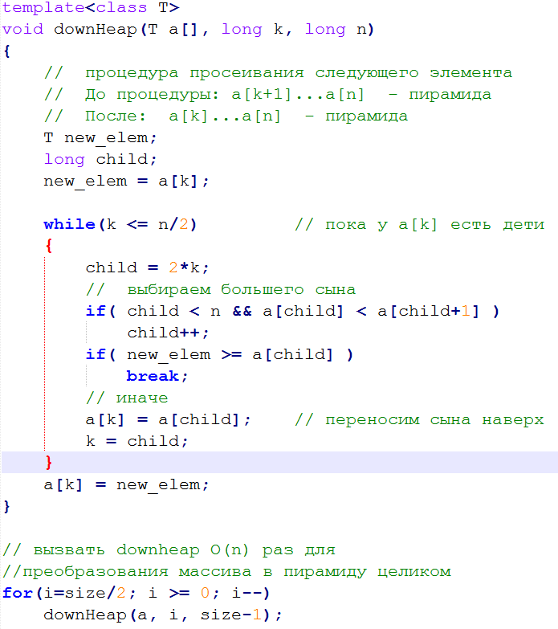
Код фазы 1. построение пирамиды
Notes:
Учитывая, что высота пирамиды h <= log n, downheap требует O(log n) времени.
Полный код процедуры построения пирамиды на СЛАЙДЕ.

Slide 37
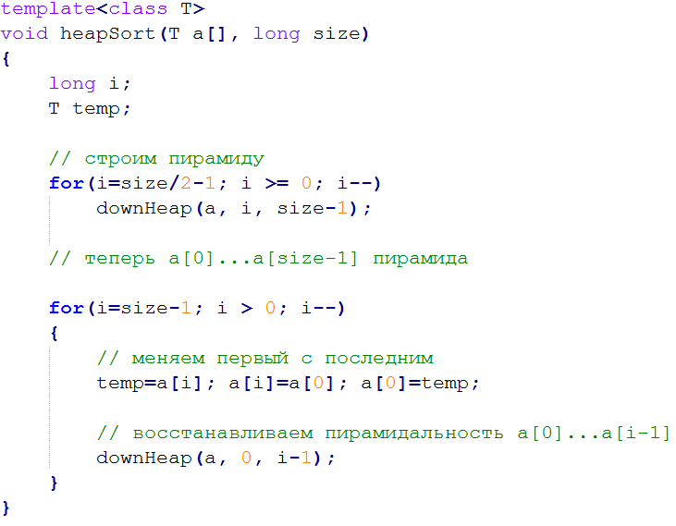
Код фазы 2. сортировка
Notes:
Учитывая, что высота пирамиды h <= log n, downheap требует O(log n) времени.
Полный код процедуры построения пирамиды на СЛАЙДЕ.

Slide 38
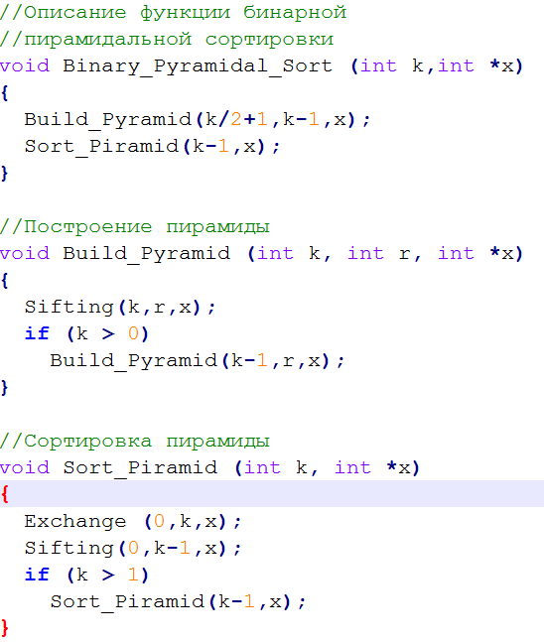
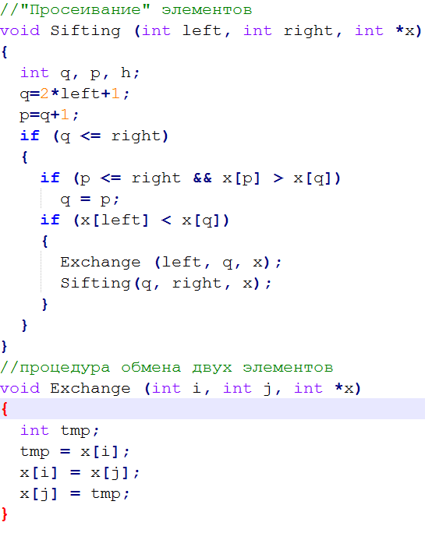
Альтернативный код пирамидальной сортировки
Notes:
Построение пирамиды, ее сортировка и "просеивание" элементов реализуются с помощью рекурсии. Базой рекурсии при этом выступает пирамида из одного элемента, а сортировка и просеивание элементов сводятся посредством декомпозиции к аналогичным действиям с пирамидой из n-1 элемента.

Slide 39
Характеристики пирамидальной сортировки
Построение пирамиды занимает O(n log n)
Не использует дополнительной памяти
Метод не является устойчивым
Поведение неестественно
Notes:
Каково быстродействие получившегося алгоритма?
Теоретическое время работы этого алгоритма можно оценить, учитывая, что пирамидальная сортировка аналогична построению пирамиды методом просеивания (при этом не учитывается начальное построение пирамиды). Поэтому время работы алгоритма пирамидальной сортировки без учета времени построения пирамиды будет определяться по формуле T₁(n)=O(n * log n).
Построение пирамиды занимает T₂(n)=O(n) операций за счет того, что реальное время выполнения функции построения зависит от высоты уже созданной части пирамиды.
Тогда общее время сортировки (с учетом построения пирамиды) будет равно: T(n)=T₁(n)+T₂(n)=O(n)+O(nxlog n)=O(nxlog n).
Пирамидальная сортировка не использует дополнительной памяти. Метод не является устойчивым: по ходу работы массив так "перетряхивается", что исходный порядок элементов может измениться случайным образом. Поведение неестественно: частичная упорядоченность массива никак не учитывается. Данная сортировка на почти отсортированных массивах работает также долго, выигрыш ее получается только на больших n.

Slide 40
Быстрая сортировка Хоара
Дан массив x[n] размерности n.
Шаг 1. Выбирается опорный элемент массива.
Шаг 2. Массив разбивается на два – левый и правый – относительно опорного элемента. Реорганизуем массив таким образом, чтобы все элементы, меньшие опорного элемента, оказались слева от него, а все элементы, большие опорного – справа от него.
Шаг 3. Далее повторяется шаг 2 для каждого из двух вновь образованных массивов. Каждый раз при повторении преобразования очередная часть массива разбивается на два меньших и т. д., пока не получится массив из двух элементов.
Notes:
Метод быстрой сортировки был впервые описан Ч.А.Р. Хоаром в 1962 году.
Быстрая сортировка – это общее название ряда алгоритмов, которые отражают различные подходы к получению критичного параметра, влияющего на производительность метода.
При общем рассмотрении алгоритма быстрой сортировки, отметим, что этот метод основывается на последовательном разделении сортируемого набора данных на блоки меньшего размера таким образом, что между значениями разных блоков обеспечивается отношение упорядоченности (для любой пары блоков все значения одного из этих блоков не превышают значений другого блока).
Опорным (ведущим) элементом называется некоторый элемент массива, который выбирается определенный образом. С точки зрения корректности алгоритма выбор опорного элемента безразличен. С точки зрения повышения эффективности алгоритма выбираться должна медиана, но без дополнительных сведений о сортируемых данных ее обычно невозможно получить. Необходимо выбирать постоянно один и тот же элемент (например, средний или последний по положению) или выбирать элемент со случайно выбранным индексом.
Выбор опорного элемента
Как выбирать опорный элемент?
Оказывается, от ответа на этот вопрос зависит скорость работы алгоритма, но не его правильность. Алгоритм будет приводить к требуемой цели — упорядочиванию элементов массива по возрастанию — при любом выборе опорного элемента. А вот для достижения максимальной скорости работы опорный элемент надо выбирать так, чтобы размеры левой и правой частей массива были примерно равными. Тогда количество действий, требуемых для сортировки массива из n элементов, при больших n будет расти пропорционально
n∙ log (n). Если же на каждом этапе быстрой сортировки опорный элемент выбирать так, что одна из частей массива: левая или правая — будет состоять всего из одного элемента, то производительность метода будет наихудшей. Количество действий в этом случае будет расти пропорционально n², как и для прямых методов сортировки. В среднем же для случайных массивов производительность метода мало зависит от выбора опорного элемента и остаётся пропорциональной n ∙ log (n). Мы будем использовать в качестве опорного элемент, стоящий в середине сортируемой части массива.
Быстрая сортировка стала популярной прежде всего потому, что ее нетрудно реализовать, она хорошо работает на различных видах входных данных и во многих случаях требует меньше затрат ресурсов по сравнению с другими методами сортировки.

Slide 41
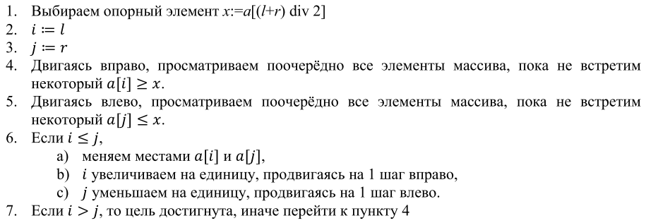
Алгоритм (псевдокод)
Notes:
Выполнение алгоритма закончится, когда процессы просмотров в пунктах 4 и 5 встретятся где-то в середине массива. В результате окажется, что все элементы подмассива a[l..i-1] меньше или
равны х, а все элементы подмассива a[j+1..r] больше или равны х.
Так описал этап разделения автор алгоритма быстрой сортировки Ч. Хоар.

Slide 42
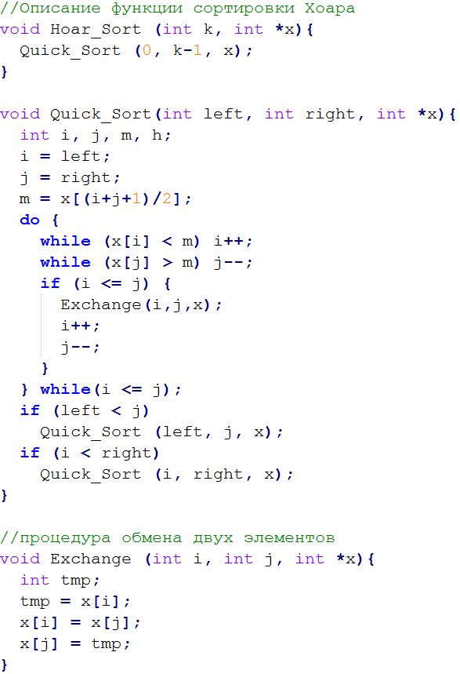
Код быстрой сортировки Хоара

Slide 43
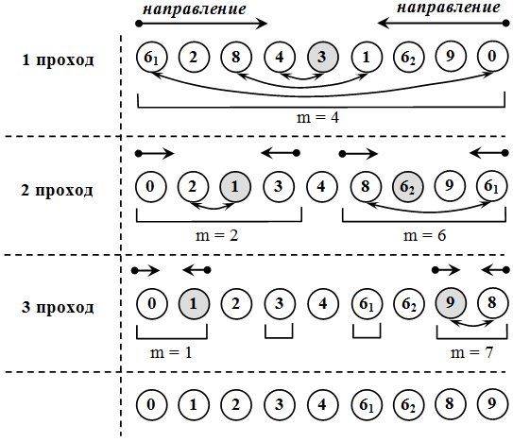
Пример

Slide 44
Пример быстрой сортировки
(не симметричный вариант)
0
1
2
3
4
5
6
7
0.
1.
2.
3.
Notes:
Покажем процесс разделения на примере следующего массива a [0. .7].
1.==============
Опорным элементом будет x = 42.
Выполняя пункт 4 алгоритма, получим i = 0.
Выполняя пункт 5, получим i = 6.
Обмениваем a[0] и a[6] и продвигаемся к следующим элементам.
Новые значения i = 1 и j = 5
2.==============
Уже пройденная часть массива показана заливкой.
i≤j, поэтому продолжаем выполнение операторов тела цикла — переходим к пункту 4.
В результате выполнения п. 4 и п. 5 значения переменных i и j не изменятся.
Выполняя п.6, обмениваем a[1] с a[5] и переходим к i = 2 и j = 4.
3.==============
Опять i ≤ j, поэтому переходим к п. 4.
В результате п. 4 получаем i = 3.
В результате п. 5 получаем j = 3.
Операторы п. 6 приведут к тому, что a[3] = 42 будет обменян сам с собой, а также (и это главное)
изменятся значения переменных i и j. Теперь i = 5, а j = 3.
Теперь i > j, а это значит, что работа процедуры разделения завершена. Теперь все элементы в
части массива левее индекса i = 5 меньше или равны x, а правее j = 3 — больше или равны x.
Цель достигнута.
Обратим внимание на некоторые детали. Весьма важно, что в п. 4 мы пропускали элементы строго
меньшие x, а в п. 5 — строго большие x. Это гарантирует, что мы не выйдем за границы массива: x
будет играть роль барьерного элемента. Однако при этом придётся выполнять перестановку
элементов, равных x, что совсем не является обязательным.
В пункте 6 нельзя отказаться от проверки условия. Убедимся в этом на ещё одном примере.

Slide 45
Важно
0.
1.
2.
Notes:
Пусть мы сортируем следующий массив.
Опорный элемент x = 3. После первого выполнения циклов из пунктов 4, 5 окажется i = 2, j = 4.
В п. 6 обмениваем a[2] и a[4]. Опорный элемент уходит со своего места. Теперь i = j = 4.
Получаем такую картину (рис 2)
Далее пункт 7 возвращает нас к пункту 4. Выполнив ещё раз п. 4, получим всё то же i = 3. Выполнив пункт 5, получим j = 2.
Весь массив уже просмотрен, и, как и требовалось, все его элементы левее индекса i меньше или
равны x, а все элементы с индексами, большими j, — больше или равны x. Обмен a[i] и a[j] теперь только испортит результат. Чтобы этого не произошло, и нужна проверка условия в пункте 6.
Заметим, что i ≤ j в пункте 6 нельзя просто заменить строгим неравенством i < j. При i = j
можно не выполнять перестановку пункта 6(a), но сдвинуться к следующим элементам, как того
требуют пункты 6(b) и 6(c), нужно обязательно. Иначе мы можем просто «застрять» на элементе,
для которого i = j , если он окажется равным опорному, потому что выполнение цикла пунктов 4 –
7 в этом случае никогда не завершится. Так случилось бы в примере 1.

Slide 46
Быстрая сортировка
Общая схема:
  из массива выбирается некоторый опорный элемент a[i],
  запускается процедура разделения массива, которая перемещает все ключи, меньшие, либо равные a[i], влево от него, а все ключи, большие, либо равные a[i] - вправо,
  теперь массив состоит из двух подмножеств, причем левое меньше, либо равно правого,
  для обоих подмассивов: если в подмассиве более двух элементов, рекурсивно запускаем для него ту же процедуру.
Notes:
Следующий довольно интересный алгоритм, который мы рассмотрим - это алгоритм быстрой сортировки.
Суть алгоритма состоит в следующем.
Как и в предыдущих примерах у нас есть массив элементов, который нужно отсортировать.
"Быстрая сортировка", хоть и была разработана более 40 лет назад, является наиболее широко применяемым и одним их самых эффективных алгоритмов.
Метод основан на подходе "разделяй-и-властвуй".
=============================================
Из массива выбирается, так называемые, опорный элемент A[i].
Запускается процедура разделения массива, которая перемещает все ключи, меньшие, либо равные a[i], влево от него, а все ключи, большие, либо равные a[i] – вправо.
После выполнения такой операции у нас получается, что есть опорный элемент A[i], и есть еще 2 части.
Левая часть, которая состоит из элементов, которые меньше A[i], и правая часть все элементы, которой больше A[i].
Далее для каждой из 2х частей вновь запускается алгоритм быстрой сортировки. Т.е. внутри каждой части выбирается опорный элемент и снова она делится на 2 части. Так продолжается пока весь массив не будет отсортирован.
В конце получится полностью отсортированная последовательность.
Рассмотрим алгоритм подробнее.

Slide 47
Алгоритм быстрой сортировки
На входе массив a[0]...a[N] и опорный элемент p, по которому будет производиться разделение.
Введем два указателя: i и j [указывают, соответственно, на левый и правый конец последовательности].
Двигаем указатель i с шагом в 1 элемент по направлению к концу массива, пока не будет найден элемент a[i] >= p. Двигаем указатель j от конца массива к началу, пока не будет найден a[j] <= p.
Далее, если i <= j, меняем a[i] и a[j] местами и продолжаем двигать i,j по тем же правилам...
Повторяем шаг 3, пока i <= j.
Notes:
На входе массив a[0]...a[N] и опорный элемент p, по которому будет производиться разделение.
Введем два указателя: i и j. В начале алгоритма они указывают, соответственно, на левый и правый конец последовательности.
Будем двигать указатель i с шагом в 1 элемент по направлению к концу массива, пока не будет найден элемент a[i] >= p. Затем аналогичным образом начнем двигать указатель j от конца массива к началу, пока не будет найден a[j] <= p.
Далее, если i <= j, меняем a[i] и a[j] местами и продолжаем двигать i,j по тем же правилам...
Повторяем шаг 3, пока i <= j.

Slide 48
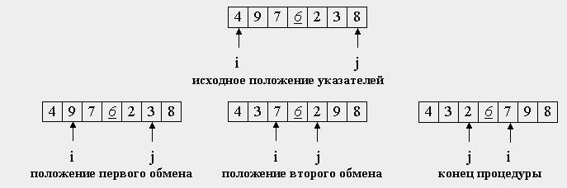
Пример быстрой сортировки
(симметричный вариант)
Псевдокод.
quickSort ( массив a, верхняя граница N )
{
Выбрать опорный элемент p - середину массива
Разделить массив по этому элементу
Если подмассив слева от p содержит более одного элемента,
вызвать quickSort для него.
Если подмассив справа от p содержит более одного элемента,
вызвать quickSort для него.
}
Notes:
Рассмотрим работу процедуры для массива a[0]...a[6] и опорного элемента p = a[3].
На следующем слайде приведен пример.
Итак, у нас есть массив, который надо отсортировать быстрой сортировкой.
У нас есть опорный элемент (6).
И первоначально указатели i,j указывают на начало и конец массива, т.е. на 4 и на 8 соответственно.
Отметим, что четверка и восьмерка удовлетворяют условиям. Т.е. 4<6 и 8>6. Здесь все правильно.
Далее шаг 2. Сдвигаем индексы i,j вправо и влево соответственно.
И видим, что 9 и 3 не удовлетворяют условиям. Мы меняем их местами.
Далее вновь индексы i,j сдвигаются и указывают на 7 и 2.
Опять проверяем условие и видим, что оба элемента не удовлетворяют условиям и мы их тоже меняем местами.
Если условиям не удовлетворяет только один элемент, то мы переносив его в противоположную половину, а опорный элемент при этом сдвигается.
В конце итерации получаем слева все элементы меньше либо равные опорному элементу.
Справа все элементы большие опорного элемента.
Вызываем процедуру сортировки для левой и правой частей
На входе массив a[0]...a[N] и опорный элемент p, по которому будет производиться разделение.
Введем два указателя: i и j. В начале алгоритма они указывают, соответственно, на левый и правый конец последовательности.
Будем двигать указатель i с шагом в 1 элемент по направлению к концу массива, пока не будет найден элемент a[i] >= p. Затем аналогичным образом начнем двигать указатель j от конца массива к началу, пока не будет найден a[j] <= p.
Далее, если i <= j, меняем a[i] и a[j] местами и продолжаем двигать i,j по тем же правилам...
Повторяем шаг 3, пока i <= j.
Теперь массив разделен на две части: все элементы левой меньше либо равны p, все элементы правой - больше, либо равны p. Разделение завершено.

Slide 49
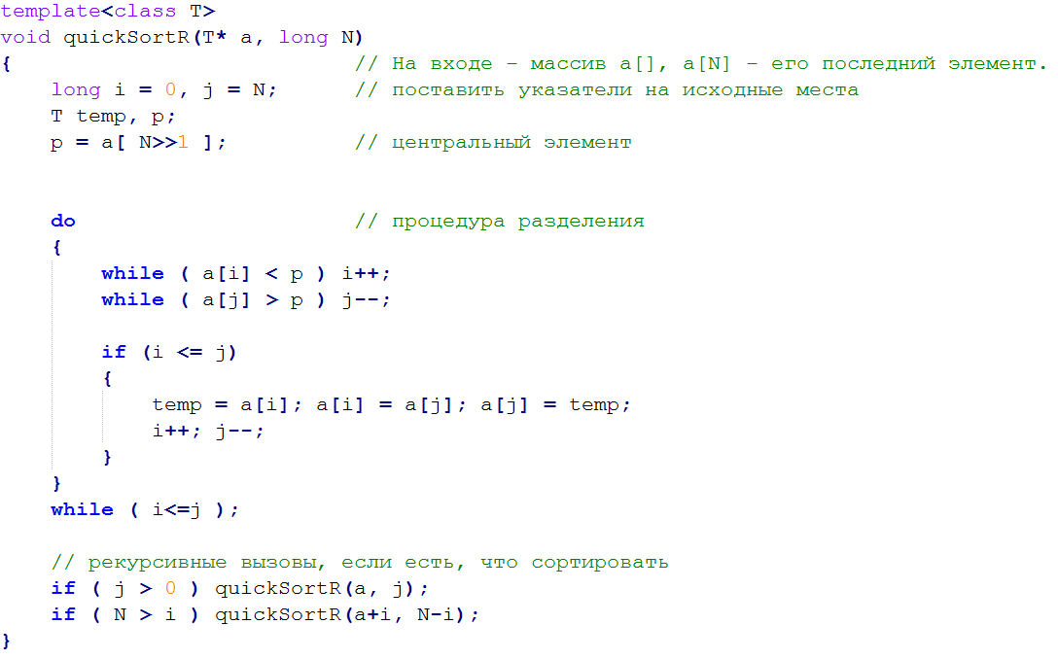
Код быстрой сортировки

Slide 50
Характеристики быстрой сортировки
Быстродействие:
  Средний случай: O(n log n)
  Худший случай: O(n²)
Использует дополнительную память
Метод неустойчив.
Поведение естественно.
Notes:
Каждое разделение требует, очевидно, O(n) операций.
Количество шагов деления(глубина рекурсии) составляет приблизительно log n, если массив делится на более-менее равные части.
Таким образом, общее быстродействие: O(n log n), что и имеет место на практике.
Эффективность быстрой сортировки в значительной степени определяется правильностью выбора опорных (ведущих) элементов при формировании блоков. В худшем случае трудоемкость метода имеет ту же сложность, что и пузырьковая сортировка, то есть порядка O(n²).
Худшим случаем, очевидно, будет такой, при котором на каждом этапе массив будет разделяться на вырожденный подмассив из одного опорного элемента и на подмассив из всех остальных элементов. Это будет происходить, если в качестве опорного на каждом этапе будет выбран элемент либо наименьший, либо наибольший из всех обрабатываемых.
Если данные взяты случайно, вероятность этого равна 2/n. И эта вероятность должна реализовываться на каждом шаге... Вообще говоря, малореальная ситуация.
При оптимальном выборе ведущих элементов, когда разделение каждого блока происходит на равные по размеру части, трудоемкость алгоритма совпадает с быстродействием наиболее эффективных способов сортировки, то есть порядка O(n log n). В среднем случае количество операций, выполняемых алгоритмом быстрой сортировки, определяется выражением T(n) = O(1.4n log n)
Быстрая сортировка является наиболее эффективным алгоритмом из всех известных методов сортировки, но все усовершенствованные методы имеют один общий недостаток – невысокую скорость работы при малых значениях n.
Рекурсивная реализация быстрой сортировки позволяет устранить этот недостаток путем включения прямого метода сортировки для частей массива с небольшим количеством элементов. Анализ вычислительной сложности таких алгоритмов показывает, что если подмассив имеет девять или менее элементов, то целесообразно использовать прямой метод (сортировку простыми вставками).
Сортировка использует дополнительную память, так как приблизительная глубина рекурсии составляет O(log n), а данные о рекурсивных подвызовах каждый раз добавляются в стек.
Метод неустойчив. Поведение довольно естественно, если учесть, что при частичной упорядоченности повышаются шансы разделения массива на более равные части.

Slide 51
Сортировка слиянием
Слияние – это объединение двух или более упорядоченных массивов в один упорядоченный.
Алгоритм сортировки слиянием
  Шаг 1. Разбить имеющиеся элементы массива на пары и осуществить слияние элементов каждой пары, получив отсортированные цепочки длины 2 (кроме, быть может, одного элемента, для которого не нашлось пары).
  Шаг 2. Разбить имеющиеся отсортированные цепочки на пары, и осуществить слияние цепочек каждой пары.
  Шаг 3. Если число отсортированных цепочек больше единицы, перейти к шагу 2.
Notes:
Сортировка слиянием
Алгоритм сортировки слиянием был изобретен Джоном фон Нейманом в 1945 году.
Он является одним из самых быстрых способов сортировки.
Слияние – это объединение двух или более упорядоченных массивов в один упорядоченный.
Сортировка слиянием является одним из самых простых алгоритмов сортировки (среди быстрых алгоритмов). Особенностью этого алгоритма является то, что он работает с элементами массива преимущественно последовательно, благодаря чему именно этот алгоритм используется при сортировке в системах с различными аппаратными ограничениями (например, при сортировке данных на жестком диске). Кроме того, сортировка слиянием является алгоритмом, который может быть эффективно использован для сортировки таких структур данных, как связанные списки.
Данный алгоритм применяется тогда, когда есть возможность использовать для хранения промежуточных результатов память, сравнимую с размером исходного массива. Он построен на принципе "разделяй и властвуй". Сначала задача разбивается на несколько подзадач меньшего размера. Затем эти задачи решаются с помощью рекурсивного вызова или непосредственно, если их размер достаточно мал. Далее их решения комбинируются, и получается решение исходной задачи.
Процедура слияния требует два отсортированных массива. Заметим, что массив из одного элемента по определению является отсортированным.

Slide 52
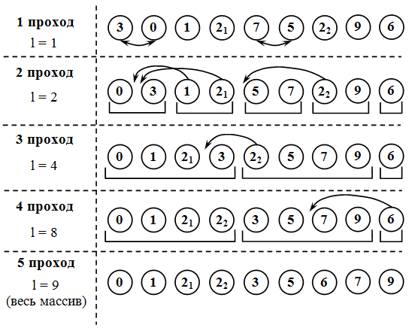
Пример
Демонстрация сортировки слиянием по неубыванию

Slide 53
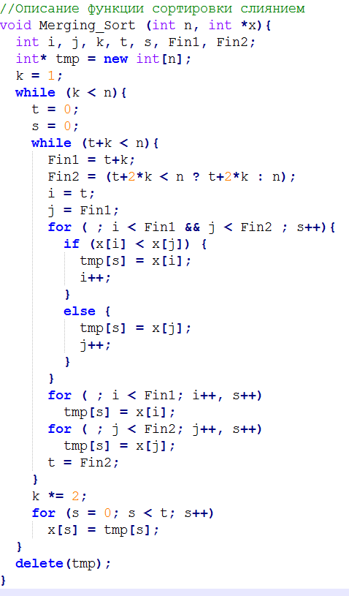
Код сортировки слияние
Расходует дополнительную память.
Не устойчив.
Сложность O(n*log n)
Notes:
Недостаток алгоритма заключается в том, что он требует дополнительную память размером порядка n (для хранения вспомогательного массива). Кроме того, он не гарантирует сохранение порядка элементов с одинаковыми значениями. Но его временная сложность всегда пропорциональна O(n log n).

Slide 54
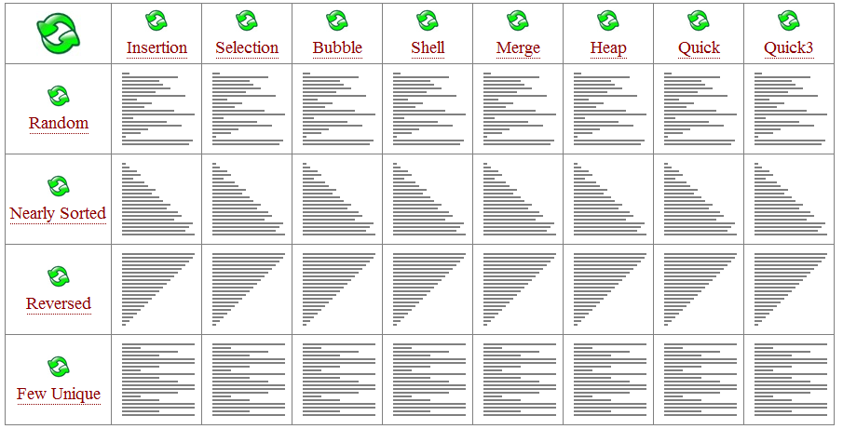
Иллюстрация работы разных алгоритмов сортировки
www.sorting-algorithms.com/
Notes:
Ключевые термины
Алгоритм сортировки – это алгоритм для упорядочения некоторого множества элементов.
Бинарная пирамидальная сортировка – это алгоритм внутренней сортировки, основанный на построениипирамиды и просеивании элементов из ее вершины методом спуска вниз в соответствии с ключом сортировки.
Быстрая сортировка – это общее название ряда алгоритмов, которые отражают различные подходы к получению критичного параметра, влияющего на производительность метода.
Внешняя сортировка – это алгоритм сортировки, который при проведении упорядочивания данных используетвнешнюю память, как правило, жесткие диски.
Внутренняя сортировка – это алгоритм сортировки, который в процессе упорядочивания данных использует только оперативную память (ОЗУ) компьютера.
Время сортировки – основной параметр трудоемкости алгоритма, характеризующий быстродействие алгоритма сортировки.
Естественность поведения – это один из параметров трудоемкости алгоритма, которой указывает на эффективность метода при обработке уже отсортированных, или частично отсортированных данных.
Ключ сортировки – это атрибут (или несколько атрибутов), по значению которого определяется порядок элементов во множестве.
Опорный (ведущий) элемент – это некоторый элемент массива, который выбирается определенный образом, и относительно которого происходит сравнение и перемещение элементов между подмножествами массива.
Память – один из параметров трудоемкости алгоритма, который характеризует размер выделяемой дополнительной памяти под временное хранение данных.
Пирамида (сортирующее дерево, двоичная куча) – это двоичное дерево с упорядоченными листьями, в корне которого расположен максимальный или минимальный элемент.
Просеивание – это построение новой пирамиды посредством спуска вниз элемента из вершины дерева в соответствии с ключом сортировки
Слияние – это объединение двух или более упорядоченных массивов в один упорядоченный.
Сортировка слиянием – это одна из разновидностей алгоритмов быстрых сортировок, основанная на слиянии подмножеств массива.
Сортировка Хоара – это одна из разновидностей быстрых сортировок, основанная на упорядочивании подмножеств массива относительно опорных элементов.
Сортировка Шелла – это алгоритм внутренней сортировки, основанный на сравнении и перемещении пар значений, расположенных сначала достаточно далеко друг от друга в упорядочиваемом наборе данных, с дальнейшим сокращением расстояний между ними.
Устойчивость – это один из параметров трудоемкости алгоритма, который характеризует то, что сортировка не меняет взаимного расположения равных элементов.
Краткие итоги
Сортировка является одной из фундаментальных алгоритмических задач программирования.
Практически каждый алгоритм сортировки можно разбить на 3 части: сравнение, определяющее упорядоченность пары элементов; перестановку, меняющую местами пару элементов; собственно сортирующий алгоритм, который осуществляет сравнение и перестановку элементов до тех пор, пока всеэлементы множества не будут упорядочены.
Для оценки трудоемкости алгоритмов сортировки используются параметры: время сортировки, дополнительная память, устойчивость и естественность поведения
По сфере применения алгоритмы сортировок классифицируются на алгоритмы внутренних и внешних сортировок.
Бинарная пирамидальная сортировка является алгоритмом внутренней сортировки, основанном на построениипирамиды и просеивании элементов из ее вершины методом спуска вниз в соответствии с ключом сортировки
Пирамидальная сортировка не использует дополнительной памяти. Метод не является устойчивым. Поведение неестественно. Данная сортировка на почти отсортированных массивах работает также долго, выигрыш ее получается только на больших n.
Сортировка Шелла является алгоритмом внутренней сортировки, основанном на сравнении и перемещении пар значений, расположенных сначала достаточно далеко друг от друга в упорядочиваемом наборе данных, с дальнейшим сокращением расстояний между ними.
Сортировка Шелла является неустойчивой сортировкой по месту. Эффективность метода Шелла объясняется тем, что сдвигаемые элементы быстро попадают на нужные места.
Сортировка Хоара является одной из разновидностей быстрых сортировок, основанная на упорядочивании подмножеств массива относительно опорных элементов.
Эффективность быстрой сортировки в значительной степени определяется правильностью выбора опорных элементов при формировании блоков.
Сортировка слиянием является одним из самых простых алгоритмов сортировки среди быстрых алгоритмов, который может быть эффективно использован для сортировки связанных списков.
Недостаток алгоритма сортировки слиянием заключается в том, что он требует дополнительную память размером порядка n, не гарантирует сохранение порядка элементов с одинаковыми значениями. Его временная сложность всегда пропорциональна O(n log n).
Быстрая сортировка является наиболее эффективным алгоритмом из всех известных методов сортировки, но все усовершенствованные методы имеют один общий недостаток – невысокую скорость работы при малых значениях n.
Контрольные вопросы
Чем можно объяснить многообразие алгоритмов сортировок?
Почему на данный момент не существует универсального алгоритма сортировки?
Как соблюдение свойств устойчивости и естественности влияет на трудоемкость алгоритма сортировки?
За счет чего в алгоритмах быстрых сортировок происходит выигрыш при выполнении операций сравнения и перестановок?
Какие из перечисленных алгоритмов наиболее эффективны на почти отсортированных массивах: бинарная пирамидальная сортировка, сортировка слиянием, сортировка Шелла и сортировка Хоара? За счет чего происходит выигрыш?
Почему алгоритмы быстрых сортировок не дают большого выигрыша при малых размерах массивов?
В чем преимущества и недостатки по отношению друг к другу следующих алгоритмов сортировок: бинарнаяпирамидальная сортировка, сортировка слиянием, сортировка Шелла и сортировка Хоара?
Как определить, какому алгоритму сортировки отдать предпочтение при решении задачи?

Slide 55
Алгоритмы сортировки
Сортировка пузырьком (англ. Bubble sort ) — сложность алгоритма: O(n²); для каждой пары индексов производится обмен, если элементы расположены не по порядку.
Сортировка перемешиванием (Шейкерная, Cocktail sort, bidirectional bubble sort) — Сложность алгоритма: O(n²)
Гномья сортировка — имеет общее с сортировкой пузырьком и сортировкой вставками. Сложность алгоритма — O(n²).
Сортировка вставками (Insertion sort) — Сложность алгоритма: O(n²); определяем где текущий элемент должен находиться в упорядоченном списке и вставляем его туда
Блочная сортировка (Корзинная сортировка, Bucket sort) — Сложность алгоритма: O(n); требуется O(k) дополнительной памяти и знание о природе сортируемых данных, выходящее за рамки функций "переставить" и "сравнить".
Сортировка подсчётом (Counting sort) — Сложность алгоритма: O(n+k); требуется O(n+k) дополнительной памяти (рассмотрено 3 варианта)
Сортировка слиянием (Merge sort) — Сложность алгоритма: O(n log n); требуется O(n) дополнительной памяти; выстраиваем первую и вторую половину списка отдельно, а затем — сливаем упорядоченные списки
Сортировка с помощью двоичного дерева (англ. Tree sort) — Сложность алгоритма: O(n log n); требуется O(n) дополнительной памяти
Notes:
Дополнительную информацию по любому интересующему вас способу сортировки вы можете найти в интернете, благо все они очень подробно описаны.

Slide 56
Раздел
Алгоритмы внешней сортировки

Slide 57
Алгоритмы внешней сортировки
Прямое слияние
Естественное слияние
Многопутевое слияние
  Трехпутевое слияние

Slide 58
Прямое слияние
Предположим, что имеется последовательный файл A, состоящий из записей a1, a2, ..., an.
Для сортировки используются два вспомогательных файла B и C (размер каждого из них будет n/2).
Последовательность шагов алгоритма:
  Шаг 1. Разбить имеющиеся элементы массива на пары и осуществить слияние элементов каждой пары, получив отсортированные цепочки длины 2 (кроме, быть может, одного элемента, для которого не нашлось пары).
  Шаг 2. Разбить имеющиеся отсортированные цепочки на пары, и осуществить слияние цепочек каждой пары.
  Шаг 3. Если число отсортированных цепочек больше единицы, перейти к шагу 2.
Notes:
Итак первый и алгоритм внешней сортировки, который мы рассмотрим, будет алгоритм прямого слияния.
Предположим, что имеется последовательный файл A, состоящий из записей a1, a2, ..., an.
Предполагаем, что файл А у нас целиком в оперативную память не помещается.
Будем считать, что каждая запись состоит ровно из одного элемента, представляющего собой ключ сортировки (т.е. числа 1,2,3,4,…).
Для сортировки используются два вспомогательных файла B и C (размер каждого из них будет n/2).
Т.е. другими словами если размер файла А 100 байт, то размер файлов B и С по 50 байт соответственно
Сортировка состоит из последовательности шагов, в каждом из которых выполняется несколько подшагов:
Шаг 1. Разбить имеющиеся элементы массива на пары и осуществить слияние элементов каждой пары, получив отсортированные цепочки длины 2 (кроме, быть может, одного элемента, для которого не нашлось пары).
Шаг 2. Разбить имеющиеся отсортированные цепочки на пары, и осуществить слияние цепочек каждой пары.
Шаг 3. Если число отсортированных цепочек больше единицы, перейти к шагу 2.
Слияние – это объединение двух или более упорядоченных массивов в один упорядоченный.

Slide 59
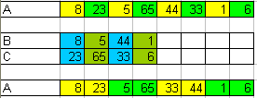
Прямое слияние (шаг 1)
В файле A хранятся числа: 8, 23, 5, 65, 44, 33, 1, 6
Notes:
Предположим у нас есть файл А, и для простоты предположим, что он состоит из 8 записей. А именно из чисел 8, 23, 5 65, 44, 33, 1, 6
Т.е. числа в файле А не упорядочены и их надо отсортировать.
Первоначально, на первом шаге происходит распределение файла А в файлы В и С.
Это происходит очень просто. Все нечетные элементы 8, 5, 44, 1 будут распределены в файл В.
А все четные элементы 23, 65, 33, 6 будут распределены в файл С.
Далее мы попарно сравниваем элементы файлов В и С и записываем их в правильном порядке в файл А.
Т.о. когда у нас выполнится эта операция, мы получим частично отсортированный файл А. Т.е. файл А будет состоять из частично отсортированных последовательностей, состоящих из 2х записей 8<23, 5<65 и т.

Slide 60
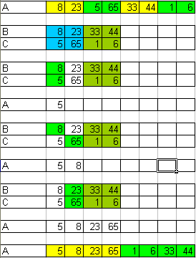
Прямое слияние (шаг 2)
Notes:
Далее шаг 2.
На этом шаге распределение в файлы В и С будет происходить немного по-другому.
В файл В попадут 1 и 3 отсортированные последовательности.
А в файл С попадут 2 и 4 отсортированные последовательности.
Т.е. ….. числа.
Далее будет происходить слияние файлов В и С в файл А.
Рассмотрим как это будет происходить.
В начале рассматривается 1ая пара отсортированных последовательностей из файлов В и С.
А именно 8, 23 и 5, 65.
Будем использовать указатели, указывающие на элементы этих последовательностей.
Вначале в файле В указатель будет указывать на 8, а в файле С указатель будет указывать на 5.
Как вы видите элементы, на которые указывают указатели, выделены на слайде зеленым цветом.
Далее значения этих элементов будут сравниваться и минимальный элемент из этой пары (т.е. 5) мы запишем в файл А.
5ка была у нас из файла С, т.о. мы передвигаем указатель в файле С на след.элемент. (т.е. на 65).
Далее вновь сравниваем подсвеченные значения из записываем минимальный из них в файл А. (т.е.8).
8ка была у нас из файла В, т.о. мы передвигаем указатель в файле В на след.элемент. (т.е. на 23).
Опять выбираем минимальный и записываем его (т.е. 23) в файл А.
Ну и в конце записываем в А последний элемент, на который указывает указатель в файле С, т.е. 65.
В результате слияния, первых двух отсортированных последовательностей, состоящих каждая их 2 элементов, мы получаем отсортированную последовательность из 4 элементов. (5,8,23, 65).
Аналогичным образом произойдет слияние последующих отсортированных последовательностей из 2 элементов (т.е. 33, 44 и 1,6) в последовательность (1,6, 33, 44).
Т.е. в конце 2гошага мы получим файл А, состоящий из 2х отсортированных последовательностей, состоящих из 4 элементов.
Переходим к шагу номер 3

Slide 61
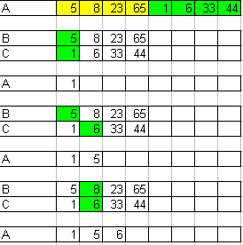
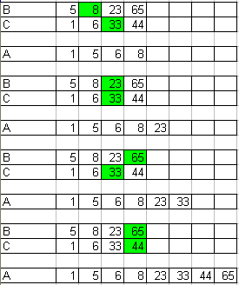
Прямое слияние (шаг 3)
Часть 1
Часть 2
Notes:
На шаге номер три:
в файл B будет записана первая отсортированная последовательность из 4 элементов, а именно 5,8,23,65
в файл С будет записана вторая отсортированная последовательность из 4 элементов, а именно 1,6,33,44
Если бы таких последовательностей было бы больше то в файл В били бы записаны нечетные последовательности 1,3,5 … , а в файл С последовательности под четными номерами.
Дальше точно также как и на предыдущем шаге будет происходить слияние этих двух последовательностей в файл А.
Описание того, что на СЛАЙДЕ. 1 и 5, передвигаем указатель.
После слияния файлов В и С мы получим полностью отсортированную последовательность в файле А. т.е. 1,5,6,8,23,33,44,65
Итак мы за три шага отсортировали массив из 8 элементов.
Отдельно хочу подчеркнуть тот факт, что при сортировке методом прямого слияния в памяти хранится всего лишь две переменные.

Slide 62
Особенности прямого слияния
В основной памяти требуется расположить всего лишь две переменные - для размещения очередных записей из файлов B и C.
Файлы A, B и C будут O(log n) раз прочитаны и столько же раз записаны.
8 элементов – 3 операции чтения-записи
16 элементов – 4 операции чтения-записи
1024 элемента – 10 операции чтения-записи
Notes:
Рассмотрим особенности алгоритма прямого слияния.
В основной памяти необходимо расположить всего 2 переменные для размещения очередных записей из файлов В и С.
Вторая особенность состоит в том, что файлы А,В и С будут прочитаны O(log n) раз. Где n - это количество записей (элементов).
Если у нас например:
8 элементов у нас произойдет 3 операции чтения-записи
16 элементов – 4 операции чтения-записи
1024 элемента – 10 операции чтения-записи
На лицо логарифмическая зависимость, т.е. видим 2^3=8, 2^4=16, 2^10=1024
След слайд.

Slide 63
Естественное слияние
При использовании метода прямого слияния не принимается во внимание то, что исходный файл может быть частично отсортированным, т.е. содержать серии.
Серией - отсортированная подпоследовательность записей.
Метод естественного слияния основывается на распознавании серий при распределении и их использовании при последующем слиянии.
Notes:
Следующий метод, который мы рассмотрим будет метод естественного слияния.
Как вы могли заметить на предыдущих слайдах то вы могли заметить, что алгоритм прямого слияния никак не учитывает тот факт, что файл может быть частично отсортирован, т.е. содержать серии отсортированных элементов.
Метод естественного слияния учитывает то, что файл может быть предварительно частично отсортирован. При естественном слиянии вводится понятие серии. Под серией будем понимать отсортированную подпоследовательность записей (элементов).
Метод естественного слияния основывается на распознавании серий при распределении и их использовании при последующем слиянии.
В чем состоит метод естественного слияния.
Этот метод происходит также как и метод прямого слияния, за исключением одной особенности.
Как и в случае прямого слияния, сортировка выполняется за несколько шагов, в каждом из которых сначала выполняется распределение файла A по файлам B и C, а потом слияние B и C в файл A. При распределении распознается первая серия записей и переписывается в файл B, вторая - в файл C и т.д. При слиянии первая серия записей файла B сливается с первой серией файла C, вторая серия B со второй серией C и т.д.
При ЕС в файлы В и С распределяются не отрезки, а отсортированные серии элементов.

Slide 64
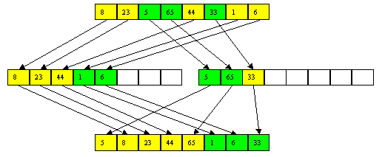
Естественное слияние (шаг 1)
А
1
2
3
4
5
В
С
А
Notes:
У нас есть тот же самый файл, с теми же значениями. 8,23,5,65,44,33,1,6.
Мы видим в этом файле уже есть несколько уже отсортированных серий. (8,23, 5,65…).
Как и в прямом слиянии, нечетные серии отправляются в файл В, а четные в файл С.
Описать
В файл В у нас появилась новая серия 8,23,44 алгоритм это учитывает.
Т.о. мы получили 2 файла, в файле В 2 серии в С 2 серии.
Далее осуществляется процесс по серийного слияния в файл А.(т.е. 8,23,44 и 5,65; 1,6,33)
В итоге мы имеем частично отсортированную последовательность, состоящую из двух отсортированных серий, состоящих из 5 и 3 элементов соответственно.

Slide 65
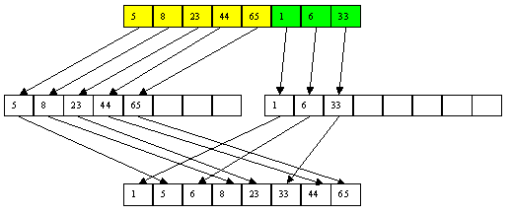
Естественное слияние (шаг 2)
Notes:
Переходим ко второму шагу.
Здесь первая серия из файла А отправляется в файл В, а вторая серия в файл С.
Как и на предыдущем шаге происходит процесс слияния.
Т.е. при ЕС благодаря тому, что мы учли то, что часть файл уже отсортирована, позволило нам отсортировать файл не за 3, а за 2 шага.

Slide 66
Особенности естественного слияния
Число чтений/перезаписей файлов при использовании этого метода будет не хуже, чем при применении метода прямого слияния, а в среднем - лучше.
С другой стороны, увеличивается число сравнений за счет тех, которые требуются для распознавания концов серий. Кроме того, поскольку длина серий может быть произвольной, то максимальный размер файлов B и C может быть близок к размеру файла A.
Количество операций чтения-записи - O(log n)
Notes:
Очевидно, что число чтений/перезаписей файлов при использовании этого метода будет не больше, т.е. не хуже, чем при применении метода прямого слияния, а в среднем будет даже меньше.
С другой стороны, так как мы должны распознавать концы серий, мы должны производить некоторые дополнительные действия (увеличивается число сравнений за счет тех, которые требуются для распознавания концов серий), это в ряде случаев может влиять на эффективность алгоритма. Например в случае если наша последовательность будет полностью неотсортирована (т.е. нет серий) то, в этом случае алгоритм ЕС может работать даже хуже, чем алгоритм ПС. Но вероятность, что такое может произойти крайне мала.
Кроме того, поскольку длина серий может быть произвольной, то максимальный размер файлов B и C может быть близок к размеру файла A.
Количество операций чтения-записи при ЕС можно также оценить как - O(log n).
Также при ПС и ЕС учитывается не количество операций алгоритма, а количество операций чтения-записи из(в) файл, т.к. такие операции (обращения к внешним устройствам, жесткий диск, флешка и т.п.) занимают гораздо больше времени чем все другие операции.
Например операция чтения из файла А занимает на порядок дольше времени, чем операции сравнения или другие операции, которое выполняются в оперативной памяти.

Slide 67
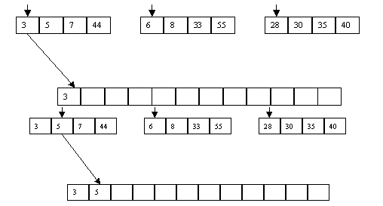
Многопутевое слияние
Процесс многопутевого слияния происходит также как и процесс простого прямого (двухпутевого) слияния.
Единственное отличие: в слиянии участвуют несколько файлов, содержащие отсортированные серии.
Трех путевое слияние
B
C
D
Шаг 1
Notes:
Рассмотрим алгоритм внешней сортировки под названием многопутевое слияние.
Процесс многопутевого слияния происходит также как и процесс простого прямого (двухпутевого) слияния. Единственным отличием является то, что в слиянии участвует больше файлов (т.е. больше 2) чем при прямом слиянии.
В качестве примера рассмотрим трехпутевое слияние.
Суть этого метода состоит в том, что мы распределяем серии из файла А в три файла B, C, D.
А затем осуществить процедуру слияния в новый файл А.
Описание. Указатели ставим на первые элементы и ищем самый минимальный.
Так как мы считали из первого файла то, передвигаем указатель в файле B на следующий элемент.
Все повторяем.

Slide 68
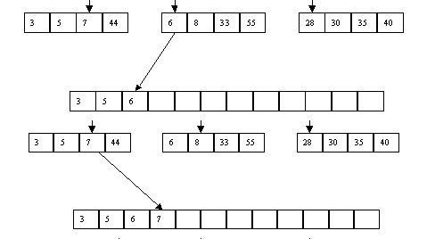
Трехпутевое слияние
Шаг 2
Шаг 3

Slide 69

Трехпутевое слияние
Шаг 4
Шаг 5

Slide 70
Трехпутевое слияние
Шаг 6
Notes:
В конце концов мы получим полностью отсортированный файл, состоящий из элементов наших первоначальных трех отрезков.
Если мы дошли до конца файла, и самый последний элемент у нас уже записан в файл А, в который мы пишем результаты слияния, то этот отрезок далее исключается из рассмотрения. Когда у нас останется только один файл то, мы можем просто переписать оставшиеся элементы в конечный файл А. Т.к. мы сортируем по возрастанию то, если у нас останется один файл то это значит, что все оставшиеся элементы в нем больше всех предыдущих в конечном файле и значит мы их можем просто копировать.

Slide 71

Сбалансированное многопутевое слияние
В основе метода внешней сортировки сбалансированным многопутевым слиянием является распределение серий исходного файла по m вспомогательным файлам B1, B2, ..., Bm и их слияние в m вспомогательных файлов C1, C2, ..., Cm. На следующем шаге производится слияние файлов C1, C2, ..., Cm в файлы B1, B2, ..., Bm и т.д., пока в B1 или C1 не образуется одна серия.
Notes:
Из всего выше сказанного можно вывести более общее определение т.н. сбалансированного многопутевого слияния.
Итак как оно работает:
У нас есть какой то исходный файл с некоторым неотсортированным массивом данных.
Первоначально мы распределяем состояние этого файла по m вспомогательным файлам (назовем их B1, B2, ..., Bm).
Далее после распределения по m вспомогательным файлам происходит их слияние по второй линейке вспомогательных файлов C1, C2, ..., Cm. На следующем шаге мы меняем их местами и производим слияние вспомогательных файлов C1, C2, ..., Cm в файлы B1, B2, ..., Bm.
Будем повторять эти шаги до тех пор пока в файле B1 или С1 у нас не образуется одна полностью отсортированная серия.
Рассмотрим это на примере последовательности чисел, которую мы использовали в предыдущих примерах.
Те же самые 8 элементов в том же самом порядке записанные в файле А.
Будем использовать две линейки вспомогательных файлов B1, B2, B3, и C1, C2, C3.
Первоначально производим распределение серий файла А по вспомогательным файлам B.
Описание этого процесса (новая серия из 3 элементов)
Далее следует процедура слияния из файлов B в файлы С. Т.е. первые серии из файлов B сливаются в С1 и т.д.
Описание
Аналогичным образом происходит слияние последующих серий из файлов В в файлы С.
В данном примере вторая серия есть только в файле В2 поэтому мы полностью переносим ее в файл С2.
Также в этом примере у нас должен быть файл С3 но для него серий не хватило и он останется пустым.
Следующий шаг. Производим слияние из вайлов С1 и С2 в новый файл В1.
В итоге мы получили одну отсортированную серию в файле В1. Т.е. результат достигнут.

Slide 72
Многопутевое слияние
По мере увеличения длины серий вспомогательные файлы с большими номерами (начиная с номера n) перестают использоваться, поскольку им "не достается" ни одной серии.
Число проходов алгоритма оценивается как O(log_{a}n)
  n - число записей в исходном файле
  a - количество вспомогательных файлов.
    Если файлов 2 то основание 2
    Если файлов 3 то основание 3
Notes:
Теперь проанализируем этот метод многопутевого слияния.
Как мы видели на примере, по мере увеличения длины серий, некоторые вспомогательные файлы перестают использоваться. Т.е. некоторые файлы остаются пустыми т.к. им не достается серий элементов. В примере такими файлами были С3 и В2 и В3 на последних шагах.
Преимуществом сортировки сбалансированным многопутевым слиянием является то, что число проходов алгоритма оценивается как O(log n)
n – число записей в исходном файле
а – количество вспомогательных файлов, оно же основание логарифма.
Такое метод путевого слияния имеет те же особенности, что и метод ЕС.

Slide 73

Улучшение эффективности внешней сортировки
Чем более длинные серии содержит файл перед началом применения внешней сортировки, тем меньше потребуется слияний и тем быстрее закончится сортировка.
До начала применения любого из методов внешней сортировки, основанных на применении серий, начальный файл частями считывается в основную память, к каждой части применяется один из алгоритмов внутренней сортировки и отсортированные части (образующие серии) записываются в новый файл.
Notes:
Можно ли каким либо образом улучшить алгоритмы внешней сортировки?
Да можно и довольно просто. Достаточно уменьшить количество серий в исходном файле.
Так как в алгоритмах внешней сортировки мы используем понятие серии, т.е. отсортированной подпоследовательности элементов то, мы можем перед началом процесса внешней сортировки попытаться уменьшить количество серий.
Для этого нам нужно разбить файл А на определенное число частей (например 55), при условии, что каждая часть должна целиком помещаться в ОП.
Затем последовательно загрузить каждую часть в оперативную память и применить алгоритмы внутренней сортировки.
На следующем шаге собрать вновь файл А из отсортированных частей (т.е. из 55 частей), при этом мы получим файл из (55) отсортированных серий.
В конце этой процедуры файл окажется частично отсортирован, и в этом случае алгоритмы внешней сортировки будут работать гораздо эффективнее.
Вот таким не хитрым способом мы можем улучшить наш алгоритм.

Slide 74
Ключевые термины
Алгоритм сортировки – это алгоритм для упорядочения некоторого множества элементов.
Бинарная пирамидальная сортировка – это алгоритм внутренней сортировки, основанный на построении пирамиды и просеивании элементов из ее вершины методом спуска вниз в соответствии с ключом сортировки.
Быстрая сортировка – это общее название ряда алгоритмов, которые отражают различные подходы к получению критичного параметра, влияющего на производительность метода.
Внешняя сортировка – это алгоритм сортировки, который при проведении упорядочивания данных использует внешнюю память, как правило, жесткие диски.
Внутренняя сортировка – это алгоритм сортировки, который в процессе упорядочивания данных использует только оперативную память (ОЗУ) компьютера.
Время сортировки – основной параметр трудоемкости алгоритма, характеризующий быстродействие алгоритма сортировки.
Естественность поведения – это один из параметров трудоемкости алгоритма, которой указывает на эффективность метода при обработке уже отсортированных, или частично отсортированных данных.
Ключ сортировки – это атрибут (или несколько атрибутов), по значению которого определяется порядок элементов во множестве.
Опорный (ведущий) элемент – это некоторый элемент массива, который выбирается определенный образом, и относительно которого происходит сравнение и перемещение элементов между подмножествами массива.
Память – один из параметров трудоемкости алгоритма, который характеризует размер выделяемой дополнительной памяти под временное хранение данных.
Пирамида (сортирующее дерево, двоичная куча) – это двоичное дерево с упорядоченными листьями, в корне которого расположен максимальный или минимальный элемент.
Просеивание – это построение новой пирамиды посредством спуска вниз элемента из вершины дерева в соответствии с ключом сортировки
Слияние – это объединение двух или более упорядоченных массивов в один упорядоченный.
Сортировка слиянием – это одна из разновидностей алгоритмов быстрых сортировок, основанная на слиянии подмножеств массива.
Сортировка Хоара – это одна из разновидностей быстрых сортировок, основанная на упорядочивании подмножеств массива относительно опорных элементов.
Сортировка Шелла – это алгоритм внутренней сортировки, основанный на сравнении и перемещении пар значений, расположенных сначала достаточно далеко друг от друга в упорядочиваемом наборе данных, с дальнейшим сокращением расстояний между ними.
Устойчивость – это один из параметров трудоемкости алгоритма, который характеризует то, что сортировка не меняет взаимного расположения равных элементов.

